Slide 1


REDCap
Research Electronic
Data Capture
Mariana Canelas Pais
junho 2022

Slide 2
REDCap
RESEARCH ELECTRONIC
DATA CAPTURE
CONTEXTUALIZAÇÃO
Notes:
Contacto prévio com REDCap?
Intenção a curto prazo em utilizar o REDCap?

Slide 3

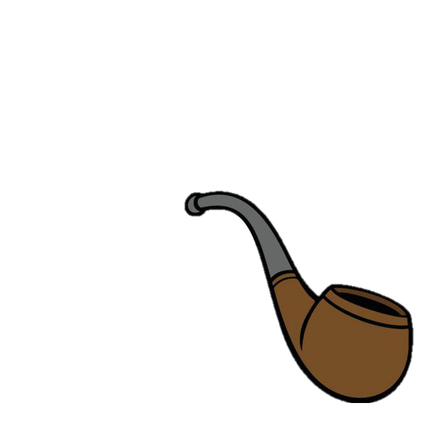
REDCap
CONTEXTUALIZAÇÃO
Notes:
Contacto prévio com REDCap?
Intenção a curto prazo em utilizar o REDCap?

Slide 4


REDCap
CONTEXTUALIZAÇÃO
Notes:
https://www.jhsph.edu/research/centers-and-institutes/health-services-outcomes-research/_images/Materials/Introduction%20and%20Review%20of%20RedCAP.pdf
Researchers need help managing data for small/medium sized research projects • Usually opt for the tools available Excel or Access • If provided with an easy way to get to the needed tools, researchers will do the right thing (i.e. secure their data, keep audit trails, etc)!

Slide 5


REDCap
CONTEXTUALIZAÇÃO
Notes:
https://www.jhsph.edu/research/centers-and-institutes/health-services-outcomes-research/_images/Materials/Introduction%20and%20Review%20of%20RedCAP.pdf
Researchers need help managing data for small/medium sized research projects • Usually opt for the tools available Excel or Access • If provided with an easy way to get to the needed tools, researchers will do the right thing (i.e. secure their data, keep audit trails, etc)!

Slide 6
REDCap
CONTEXTUALIZAÇÃO
Características?
Notes:
https://www.jhsph.edu/research/centers-and-institutes/health-services-outcomes-research/_images/Materials/Introduction%20and%20Review%20of%20RedCAP.pdf
Researchers need help managing data for small/medium sized research projects • Usually opt for the tools available Excel or Access • If provided with an easy way to get to the needed tools, researchers will do the right thing (i.e. secure their data, keep audit trails, etc)!

Slide 7
REDCap
CONTEXTUALIZAÇÃO
Acesso Colaborativo
Gestão de utilizadores e segurança
eCRFs intuitivos
Validação, verificações de integridade, ..
...
Armazenamento e partilha de protocolos
Armazenamento central e backups
Exportação de dados adequada
Importação de dados
Rápido ciclo de vida do software
Possibilidade de auditoria
Modelo capaz de abranger projetos de áreas diferentes
Notes:
need to collect and share data in a secure manner with numerous collaborators across academic departments or even institutions is a formidable challenge
The following key features were identified as critical components for supporting research projects: 1) collaborative access to data across academic departments and institutions; 2) user authentication and role-based security; 3) intuitive electronic case report forms (CRFs); 4) real-time data validation, integrity checks and other mechanisms for ensuring data quality (e.g. double-data entry options); 5) data attribution and audit capabilities; 6) protocol document storage and sharing; 7) central data storage and backups; 8) data export functions for common statistical packages; and 9) data import functions to facilitate bulk import of data from other systems.
10) a software generation cycle sufficiently fast to accommodate multiple concurrent projects without the need for custom project-specific programming; and 11) a model capable of meeting disparate data collection needs of projects across a wide array of scientific disciplines.

Slide 8

REDCap
O QUE É?
Ferramentas intuitivas e reutilizáveis para
recolha e de dados de investigação clínica e de translação
Guiado por METADADOS
(Metadata-driven)
Sem programação
por projeto
Notes:
need to collect and share data in a secure manner with numerous collaborators across academic departments or even institutions is a formidable challenge
The following key features were identified as critical components for supporting research projects: 1) collaborative access to data across academic departments and institutions; 2) user authentication and role-based security; 3) intuitive electronic case report forms (CRFs); 4) real-time data validation, integrity checks and other mechanisms for ensuring data quality (e.g. double-data entry options); 5) data attribution and audit capabilities; 6) protocol document storage and sharing; 7) central data storage and backups; 8) data export functions for common statistical packages; and 9) data import functions to facilitate bulk import of data from other systems.
10) a software generation cycle sufficiently fast to accommodate multiple concurrent projects without the need for custom project-specific programming; and 11) a model capable of meeting disparate data collection needs of projects across a wide array of scientific disciplines.

Slide 9







REDCap
ALGUNS ASPETOS TÉCNICOS
||
Notes:
PHP + JavaScript programming languages and a MySQL database engine for data storage and manipulation.(6;7) Hardware and software requirements are modest and the system runs in Windows/IIS and Linux/Apache web server environments. In keeping with the goal of creating a rapid development methodology and easily maintainable resource for multiple concurrent studies, we devised a set of similar database tables for use in each study. The standard REDCap project requires five distinct tables stored in a single MySQL database: 1) a METADATA table containing all study data pertaining to database storage (data field types and naming used for automatic creation of separate data storage table) and CRF presentation (form names and security levels, field-specific display and validation rules); 2) a LOGGING table used to store all information about data changes and exports; 3) a DOCS table used to store uploaded (ex. consent forms, analysis code) or generated export files (SAS, SPSS, R, Stata, Excel); 4) a RIGHTS table containing specific researcher rights and expiration settings; and 5) a flat DATA table used to store all collected data for the study (one row per subject with all collected data fields stored in columns). In studies requiring greater than 1500 data fields per subject, multiple DATA tables are used with a 1:1 relationship between tables linked on the subject identifier field. Although simplistic, this data model is easy to reproduce and tailor for individual research studies during the project creation process and has proven adequate for a wide variety of clinical and translational research studies seen in multiple academic research environments.
A REDCap requirement is to have a MySQL client for per forming the installation and updates. MySQL needs to be installed on a machine with a compatible operating system, such as Oracle Linux 8, Red Hat Enterprise 8, Debian 8, Ubuntu 21.04, or Microsoft Windows Server. A cloud solution for REDCap installation is an Amazon EC2 (Elastic Computing Cloud) instance with a compatible operating system. Cloud storage can be done through other Amazon Web Services (AWS) provided to avoid overloading the EC2 instance.

Slide 10
REDCap
ALGUNS ASPETOS TÉCNICOS
BASE DE DADOS
TABELA DE
METADADOS
TABELA DE
LOGS
TABELA DE
DOCUMENTOS
TABELA DE
DADOS
Mariana Canelas Pais
JUNHO 2022
GATHER
Notes:
Base de Dados:
Tabela de Metadados
Tabela de Logging
Tabela de Documentos (uploads, ficheiros exportados, etc)
Tabela de Dados

Slide 11


REDCap
TABELA DE
METADADOS
ALGUNS ASPETOS TÉCNICOS
TABELA DE
LOGS
BASE DE DADOS
TABELA DE
DADOS
Criação de metadados rápida e flexível
Ineficiente do ponto de vista do armazenamento de dados
TABELA DE
DOCUMENTOS
Notes:
The flat-table structure used for collected research data is inefficient from a data storage standpoint, but very efficient from the perspective of study setup and ideal for embedded data export procedures. The researcher-led metadata creation process is fast and flexible, but does not encourage the use of data naming standards, with the exception that data dictionary templates are typically reused by researcher teams across studies.

Slide 12

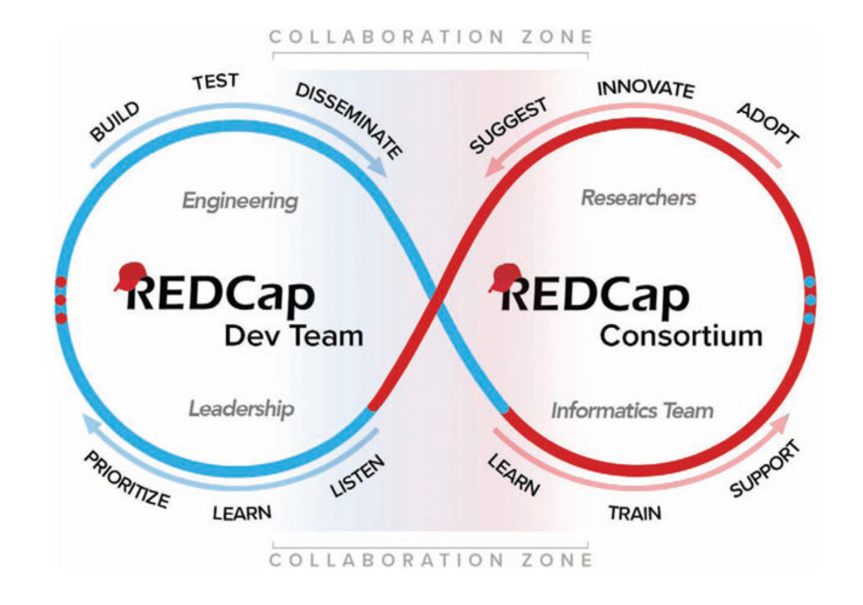

REDCap
LICENCIAMENTO
Notes:
The “REDCap Consortium” is a community comprising academic, non-profit, and government institutions that have adopted REDCap and the cadre of software administrators at those sites who manage local installations of the platform and support local investigators using the software.
No. While REDCap is available at no charge to consortium partners, and the application is built using some Open Source components, the REDCap application is not Open Source. Vanderbilt University retains control over new functionality, bug fixes, and the release process.

Slide 13
REDCap
HISTÓRIA
FASE 1
Desenvolvimento do REDCap na Universidade de Vanderbilt
1 local
~ 2004–2005
FASE 2
Recrutamento de Colaboradores de Software
3 locais
~ 2005–2006
FASE 3
Criação de um Pequeno Consórcio de Parceiros
4-10 locais
~ 2006–2008
FASE 4
Criação de uma maior presença nacional
~50 locais
~ 2008–2009
FASE 5
Desenvolvimento de uma Comunidade Diversa
~500 locais
~ 2009–2012
FASE 6
Expansão Global
> 500 locais
~ 2013–2018
Notes:
Phase 1: Developing REDCap at Vanderbilt University (1 site: ~ 2004–2005)
Phase 2: Recruiting Software Collaborators (3 sites: ~ 2005–2006)
Phase 3: Creating a Small Consortium of Partners (4–10 sites; ~ 2006–2008)
Phase 4: Creating a Broader National Presence (~ 50 sites; ~ 2008–2009)
Phase 5: Building a Diverse Community (~ 500 sites; ~ 2009–2012)
Phase 6: Expanding Globally (> 500 sites; ~ 2013–2018)

Slide 14
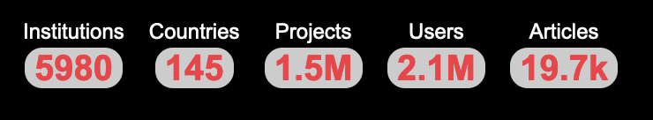
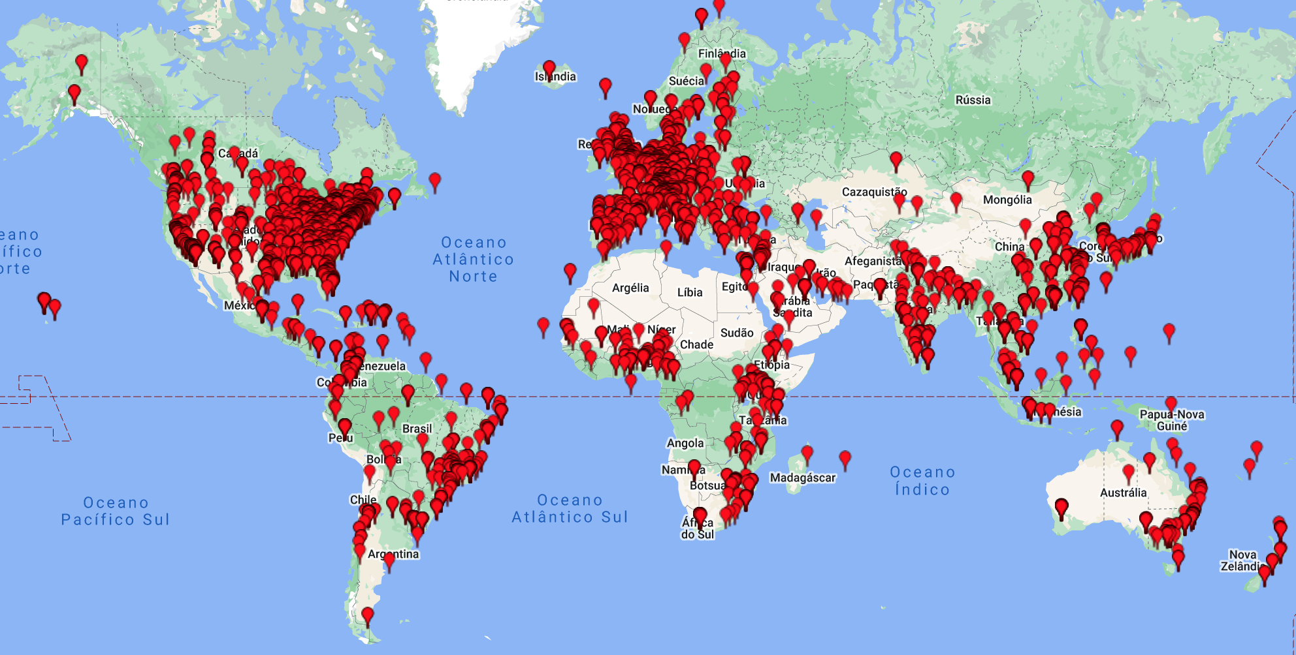
REDCap
HISTÓRIA
HOJE
Notes:
Phase 1: Developing REDCap at Vanderbilt University (1 site: ~ 2004–2005)
Phase 2: Recruiting Software Collaborators (3 sites: ~ 2005–2006)
Phase 3: Creating a Small Consortium of Partners (4–10 sites; ~ 2006–2008)
Phase 4: Creating a Broader National Presence (~ 50 sites; ~ 2008–2009)
Phase 5: Building a Diverse Community (~ 500 sites; ~ 2009–2012)
Phase 6: Expanding Globally (> 500 sites; ~ 2013–2018)

Slide 15


REDCap
UTILIDADE
garbage
IN
garbage
OUT

Slide 16
REDCap
UTILIDADE
BOAS PRÁTICAS
Boa definição das variáveis
Definição dos tipos de dados (data types)
Codificação das variáveis
Registo de auditoria
Notes:
Boa definição das variáveis
Definição dos tipos de dados (data types)
Codificação das variáveis – consistência; manutenção de um “codebook”
Integridade dos dados e validação
Registo de auditoria – imaginar como fazer isto em papel! Mas mesmo com o métodos tipo ”uso de spreadsheet” e afins…

Slide 17
CRFs
CONSIDERAÇÕES GERAIS
CRFs no...
Uso secundário de dados
Colheita de dados pessoa-a-pessoa
...
Quem faz a colheita?
Pessoal clínico?
Investigadores?
Doentes?
Notes:
Motivo de falar nestes assuntos – muitas xs pensamos na colheita de dados mais no context por ex de ensaio clínico, em ambiente “semi-controlado” mais “clinicos”… mas outras circunstâncias obrigam ao uso de outras estratégias, e o REDCap tb responde a algumas destas problemáticas
Colheita de dados pessoa-a-pessoa
Visita de estudo dedicada? –ou-
Visita no context de outro procedimento? (ex: consulta de rotina)

Slide 18
CRFs
CONSIDERAÇÕES GERAIS
Recolha de dados “no terreno”
Formulários em papel
Formulários electrónicos
Web browser? Requer internet…
Apps móveis
Via telefónica
Notes:
Motivo de falar nestes assuntos – muitas xs pensamos na colheita de dados mais no context por ex de ensaio clínico, em ambiente “semi-controlado” mais “clinicos”… mas outras circunstâncias obrigam ao uso de outras estratégias, e o REDCap tb responde a algumas destas problemáticas
A SEGURANÇA da recolha e transferência dos dados é muito importante se vão ser recolhidos dados sensíveis!

Slide 19

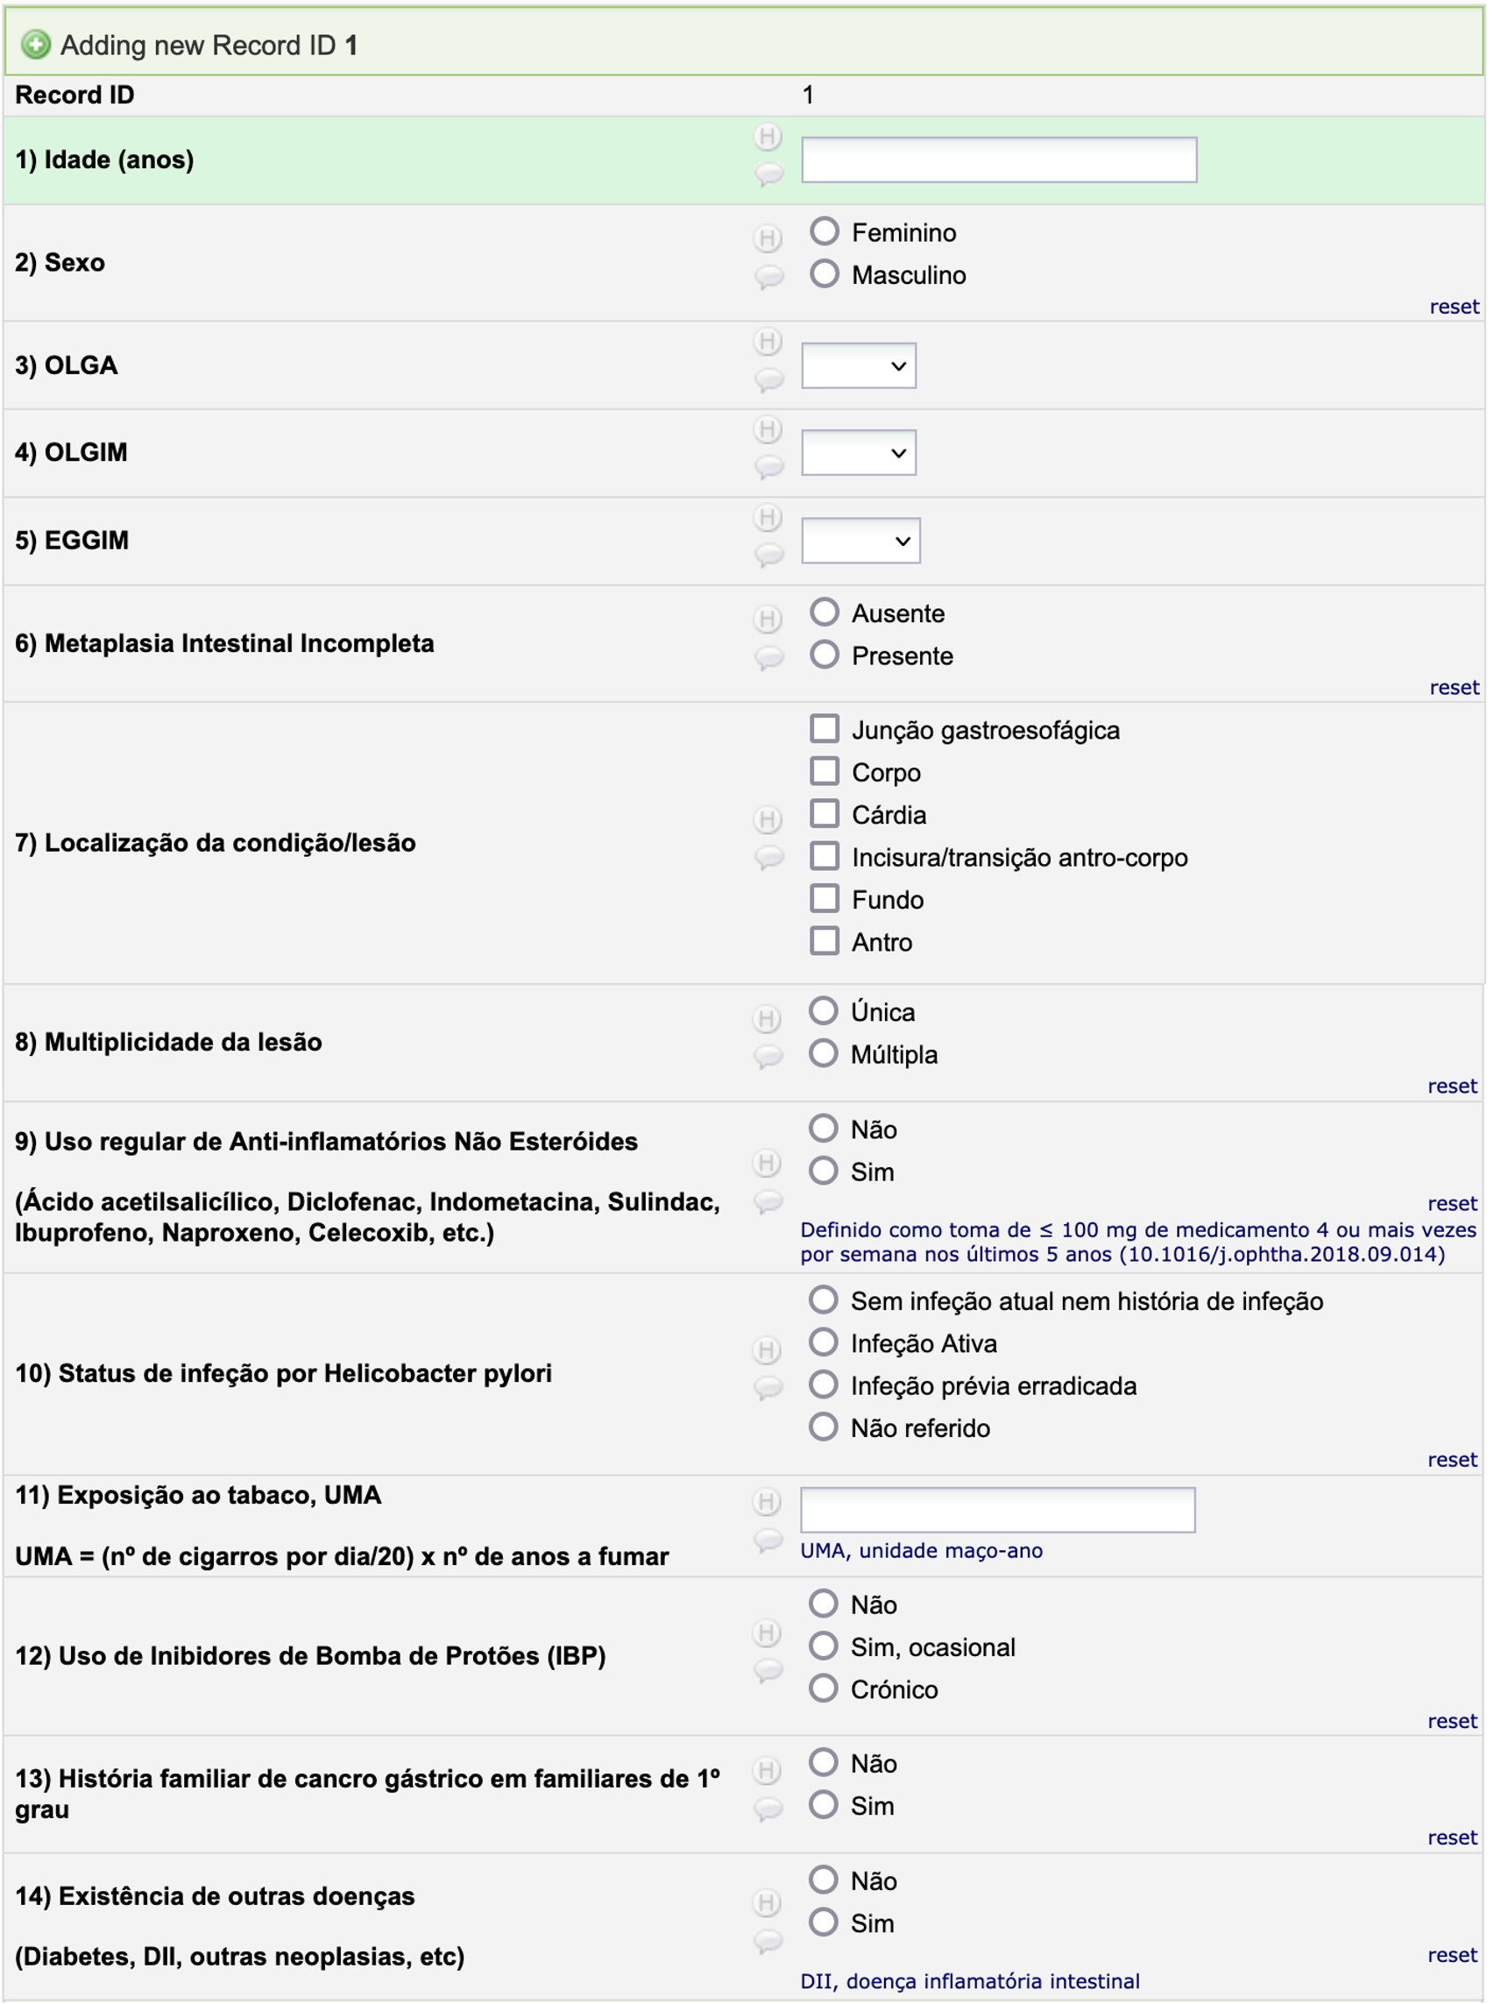
CRFs
FLUXO DE TRABALHO
CRF em papel
BD
eCRF
Idade
Sexo
M
F
Doente ou Investigador ou Clínico
Notes:
Quando os dados são colhidos em papel haverá, mesmo assim, um momento de passagem para o meio eletrónico para análise
O uso de CRFs mm no uso secundário de dados
O uso de CRFs ajuda a definer melhor os dados que se vão recolher = melhor qualidade de dados

Slide 20
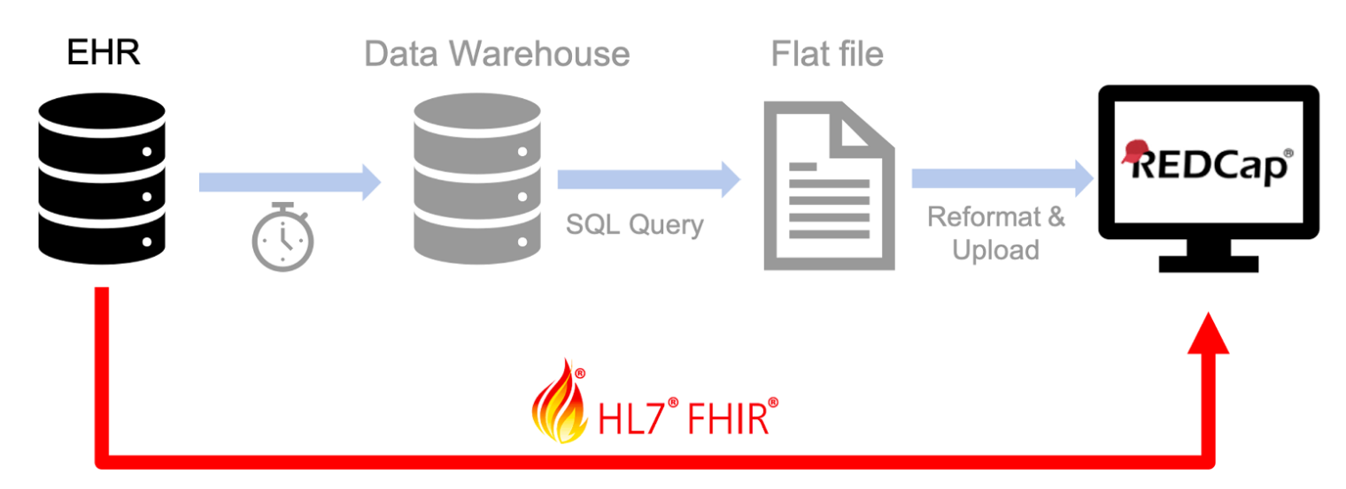
CRFs
FLUXO DE TRABALHO
Cheng, A. C., S. N. Duda, R. Taylor, F. Delacqua, A. A. Lewis, T. Bosler, K. B. Johnson, e P. A. Harris. «REDCap on FHIR: Clinical Data Interoperability Services». Journal of Biomedical Informatics 121 (setembro de 2021): 103871. https://doi.org/10.1016/j.jbi.2021.103871.
Notes:
Quando os dados são colhidos em papel haverá, mesmo assim, um momento de passagem para o meio eletrónico para análise
O uso de CRFs mm no uso secundário de dados
O uso de CRFs ajuda a definer melhor os dados que se vão recolher = melhor qualidade de dados

Slide 21
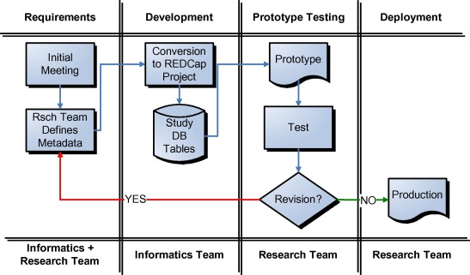
CRFs
FLUXO DE TRABALHO
Harris, P. A., Taylor, R., Thielke, R., Payne, J., Gonzalez, N., & Conde, J. G. (2009). Research electronic data capture (REDCap)—a metadata-driven methodology and workflow process for providing translational research informatics support. Journal of biomedical informatics, 42(2), 377-381.
Notes:
Quando os dados são colhidos em papel haverá, mesmo assim, um momento de passagem para o meio eletrónico para análise
O uso de CRFs mm no uso secundário de dados
O uso de CRFs ajuda a definer melhor os dados que se vão recolher = melhor qualidade de dados

Slide 22
ESTUDOS MULTICÊNTRICOS
NORMALIZAÇÃO DE PROCESSOS
Local #1
DD/SOP
ESTUDO #1
Local #2
Local #3
DD/SOP
ESTUDO #2
Local #4
DD/SOP
Local #5
ESTUDO #3
Local #6

Slide 23
REDCap
Research Electronic
Data Capture
Mariana Canelas Pais
Parte 2
junho 2022

Slide 24
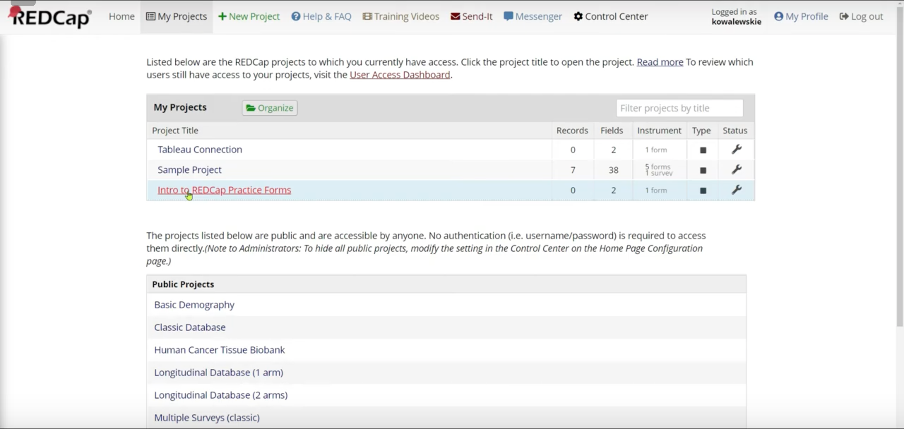
PROJETOS
CRIAÇÃO
Notes:
Este é o ecrã que surge logo após o LOGIN
Lista os projetos do utilizador e permite a criação de novos

Slide 25
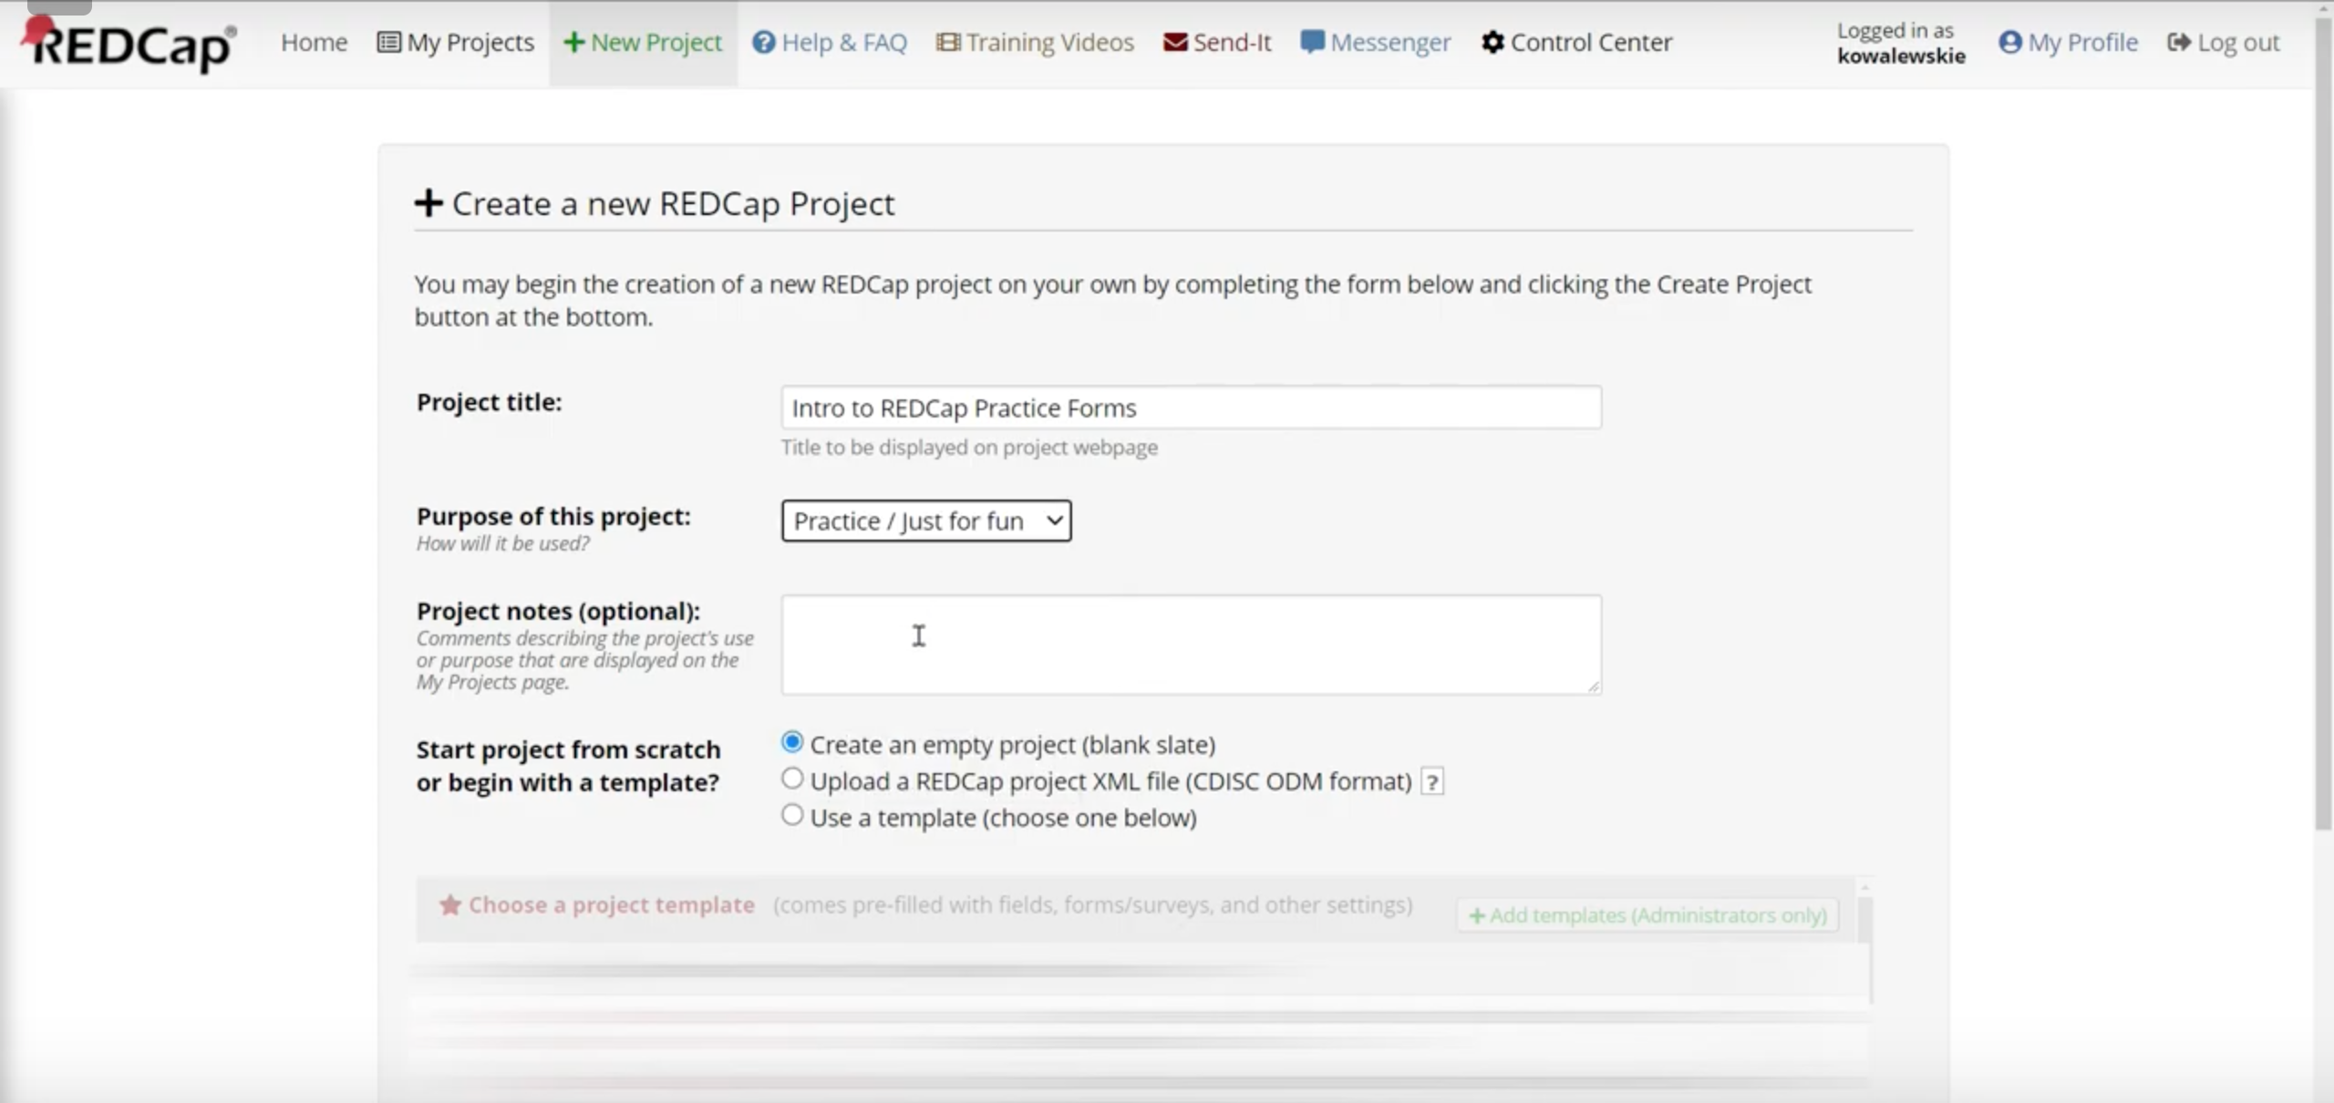
PROJETOS
CRIAÇÃO
Notes:
Este é o ecrã que surge logo após o LOGIN
Lista os projetos do utilizador e permite a criação de novos

Slide 26
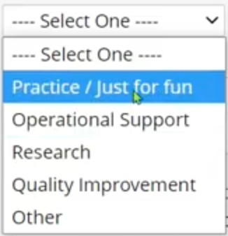
PROJETOS
CRIAÇÃO
Notes:
Existem vários tipos de projetos, o que pode parecer pouco interessante mas numa instituição com muitos o gestor do REDCap pode assim ir por ex ”limpando” aqueles que são apenas de treino

Slide 27
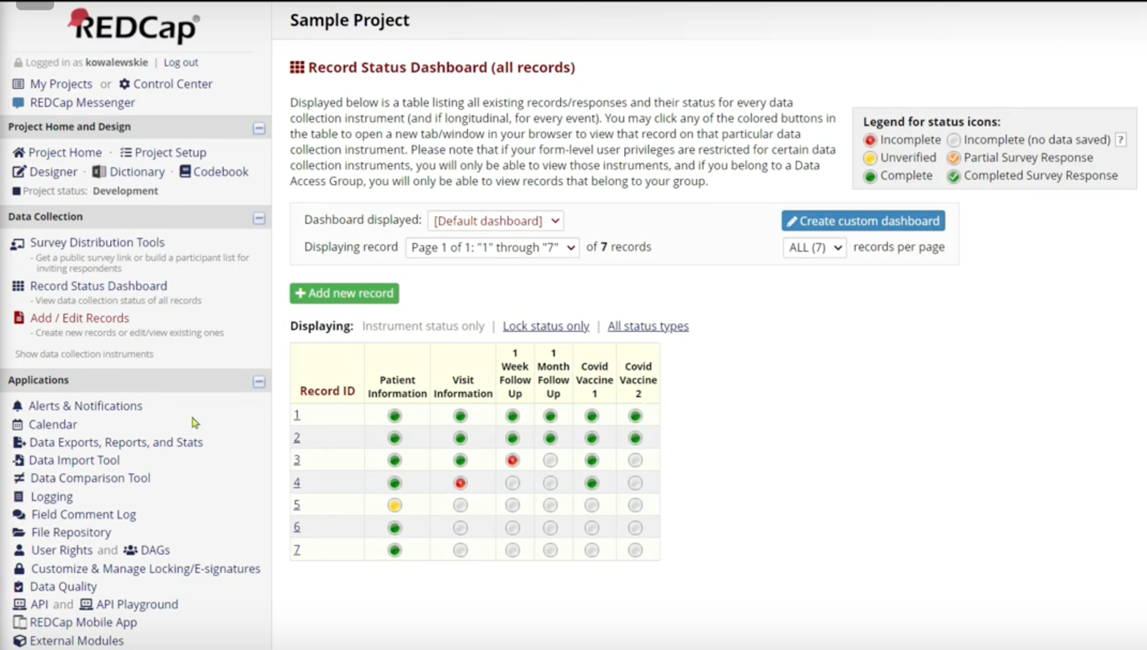
NAVEGAÇÃO
MENU LATERAL
Notes:
A User Interface é intuitiva mas ainda assim pode causar algumas confusões!
Alguns dos elementos podem:
Não estar disponíveis a todos os utilizadores
Módulos não estare ativados

Slide 28
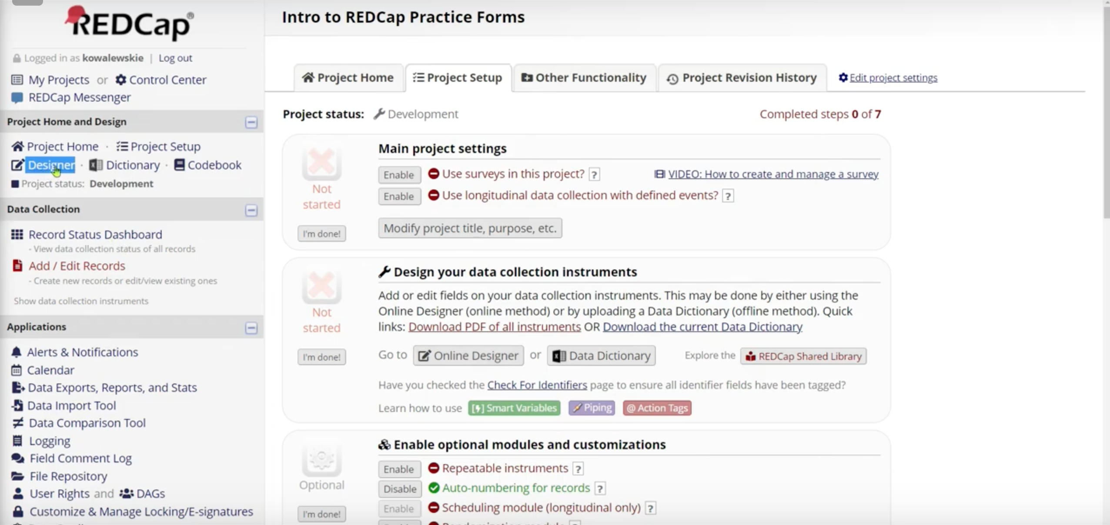
NAVEGAÇÃO
DEFINIÇÕES DO PROJETO

Slide 29
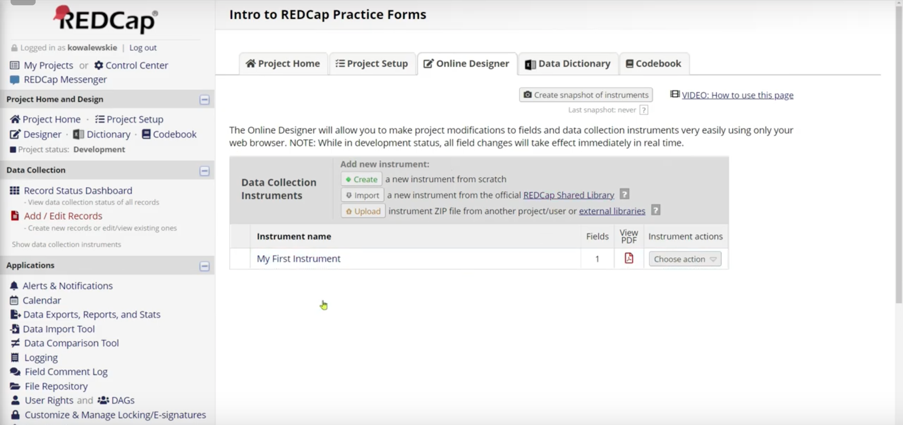
NAVEGAÇÃO
DEFINIÇÕES DO PROJETO

Slide 30
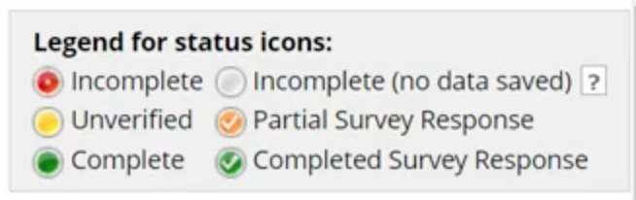
NAVEGAÇÃO
DEFINIÇÕES DO PROJETO

Slide 31
NAVEGAÇÃO
DEFINIÇÕES DO PROJETO

Slide 32
RECOLHA DE DADOS
MODALIDADES
Formulários de
Inserção de Dados
Links para
Inquéritos
Utilizados pela equipa de investigação na recolha de qualquer tipo de dados
É necessário login no REDCap
Sem necessidade de login
As respostas podem ser anónimas
Notes:
FORMULÁRIOS
Advantages: Users entering data have the ability to see all data they’ve previously entered, edit previous responses, or check for updates.
Users not only have access to data entry, but all other REDCap features (reports/exports, Training Videos, File Repository, Data Quality checks, etc.).
Easier to troubleshoot errors because of the log that accompanies data entry.
All entries are logged with a timestamp. REDCap tracks who entered data, any changes with old and new values, the IP address where it was entered, the date and time, etc. NOTE: This timestamp is not included in reports or exports though.
User have the ability to give a form a status, marking it as “complete” or “incomplete” depending on what is most useful for workflow.
SURVEYS:
Intended to be filled out by participants (non-REDCap users).
No login required.
Responses are anonymous unless survey invitations are used and combined with a Participant Identifier (different from marking a field as an identifier in the Online Designer).
Advantages:
Survey responses are anonymous (can also be a disadvantage).
All completed surveys have a date and timestamp that can be included in reports and exports.
Easier to enter responses from a smartphone or tablet.
No need for logging in or adding users.

Slide 33

RECOLHA DE DADOS
MODALIDADES
Formulários de
Inserção de Dados
Links para
Inquéritos
Inserção dupla de dados
Status de cada formulário
Download de PDF (formulário em branco ou preenchido)
Acesso via link público ou email
Maior facilidade de resposta em dispositivo móvel

Slide 34
RECOLHA DE DADOS
MODALIDADES
Formulários de
Inserção de Dados
Links para
Inquéritos
Inserção dupla de dados
Status de cada formulário
Download de PDF (formulário em branco ou preenchido)
Acesso via link público ou email
Maior facilidade de resposta em dispositivo móvel

Slide 35
Formulários de
Inserção de Dados
Links para
Inquéritos
Inserção dupla de dados
Status de cada formulário
Download de PDF (formulário em branco ou preenchido)
Acesso via link público ou email
Maior facilidade de resposta em dispositivo móvel
Inserção dupla de dados
Status de cada formulário
Download de PDF (formulário em branco ou preenchido)
Acesso via link público ou email
Maior facilidade de resposta em dispositivo móvel
Web Designer
Upload de
Data Dictionary
RECOLHA DE DADOS
MODALIDADES

Slide 36
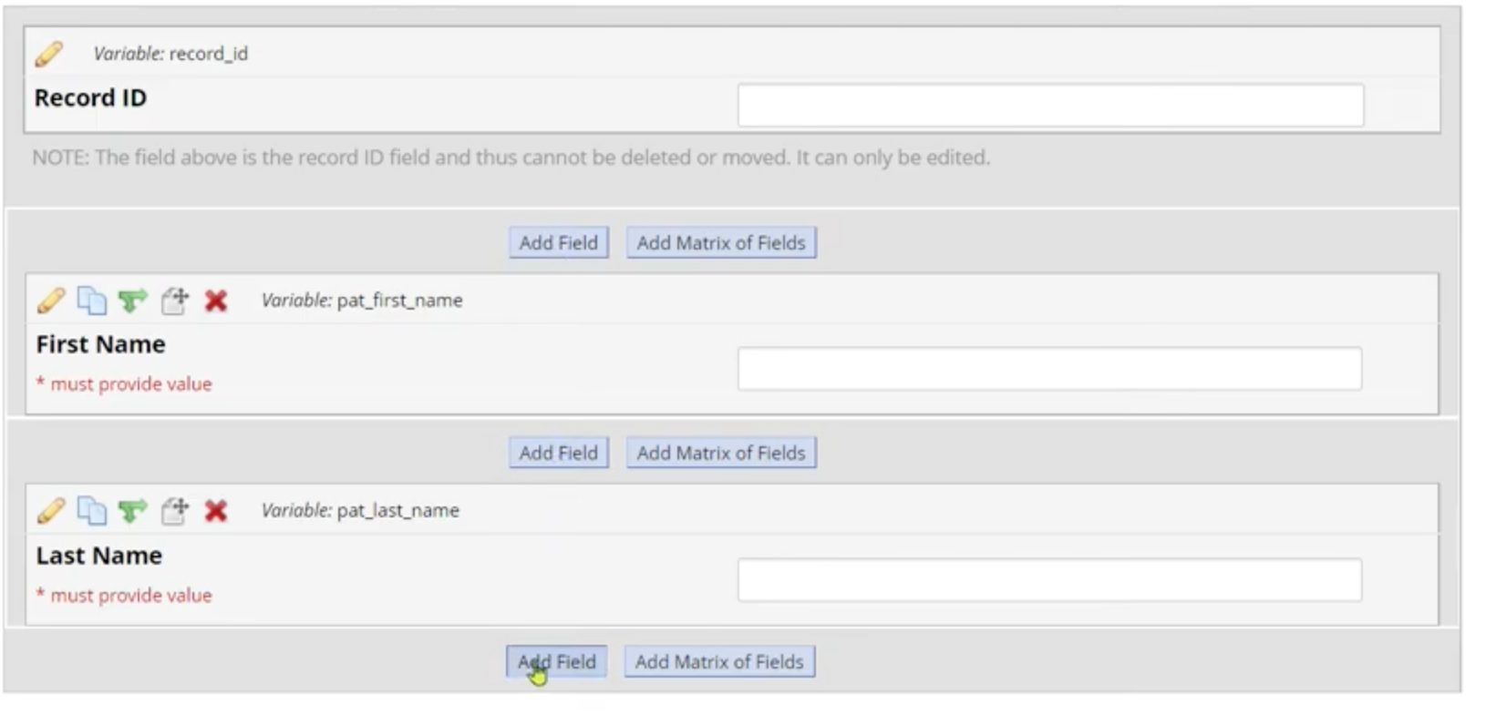

Formulários de
Inserção de Dados
Links para
Inquéritos
Inserção dupla de dados
Status de cada formulário
Download de PDF (formulário em branco ou preenchido)
Acesso via link público ou email
Maior facilidade de resposta em dispositivo móvel
RECOLHA DE DADOS
MODALIDADES
Web Designer
Upload de
Data Dictionary

Slide 37
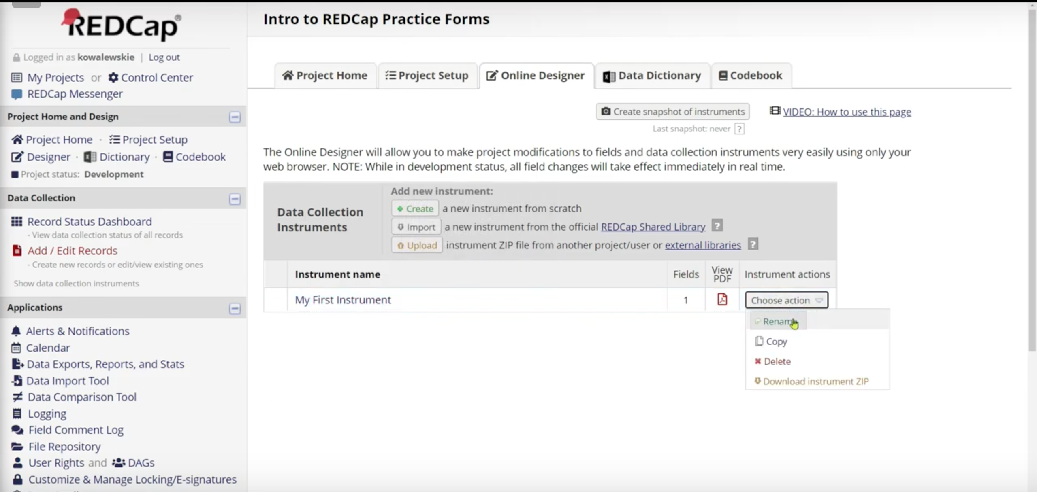
FORMULÁRIOS
CONSTRUÇÃO

Slide 38
FORMULÁRIOS
CONSTRUÇÃO

Slide 39
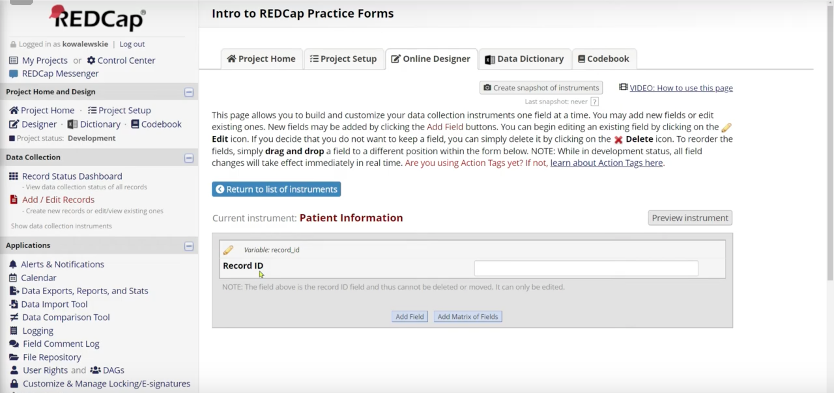
FORMULÁRIOS
WEB DESIGNER

Slide 40
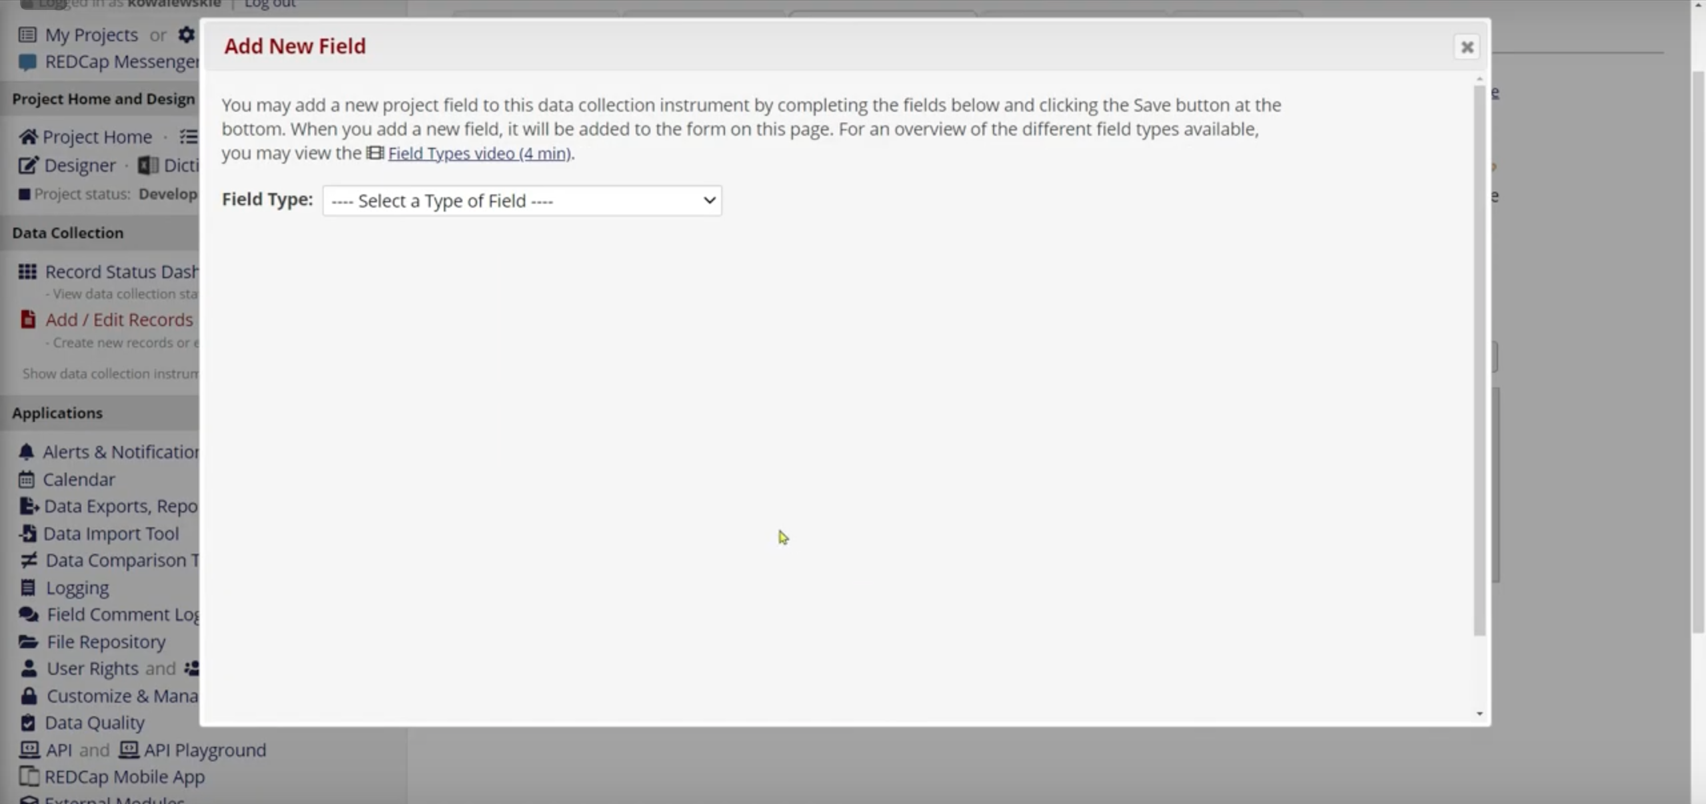
FORMULÁRIOS
WEB DESIGNER

Slide 41
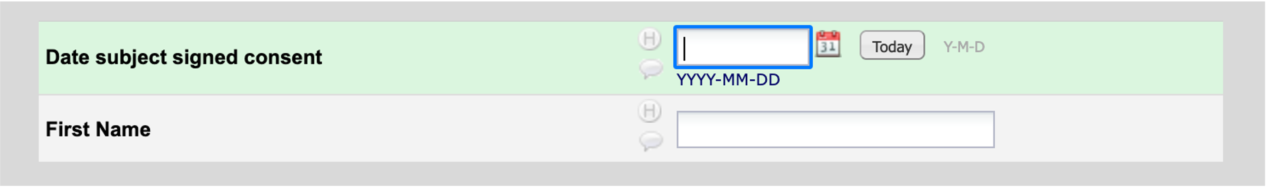
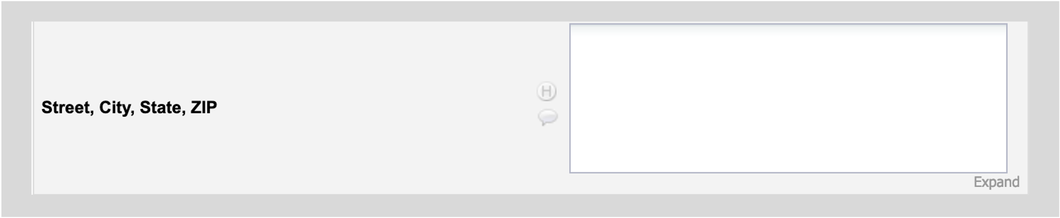
FORMULÁRIOS
WEB DESIGNER
TEXT BOX
NOTES BOX

Slide 42
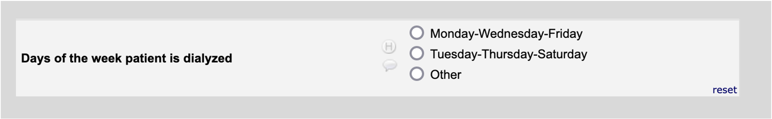
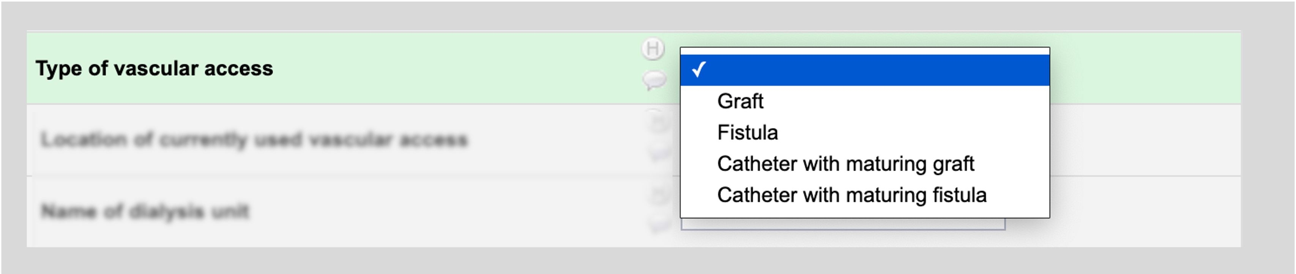
FORMULÁRIOS
WEB DESIGNER
MULTIPLE CHOICE – RADIO BUTTONS (SINGLE ANSWER)
MULTIPLE CHOICE – DROP-DOWN LIST (SINGLE ANSWER)

Slide 43


FORMULÁRIOS
WEB DESIGNER
CHECKBOXES (MULTIPLE ANSWERS)
FILE UPLOAD (FOR USERS TO UPLOAD FILES)

Slide 44
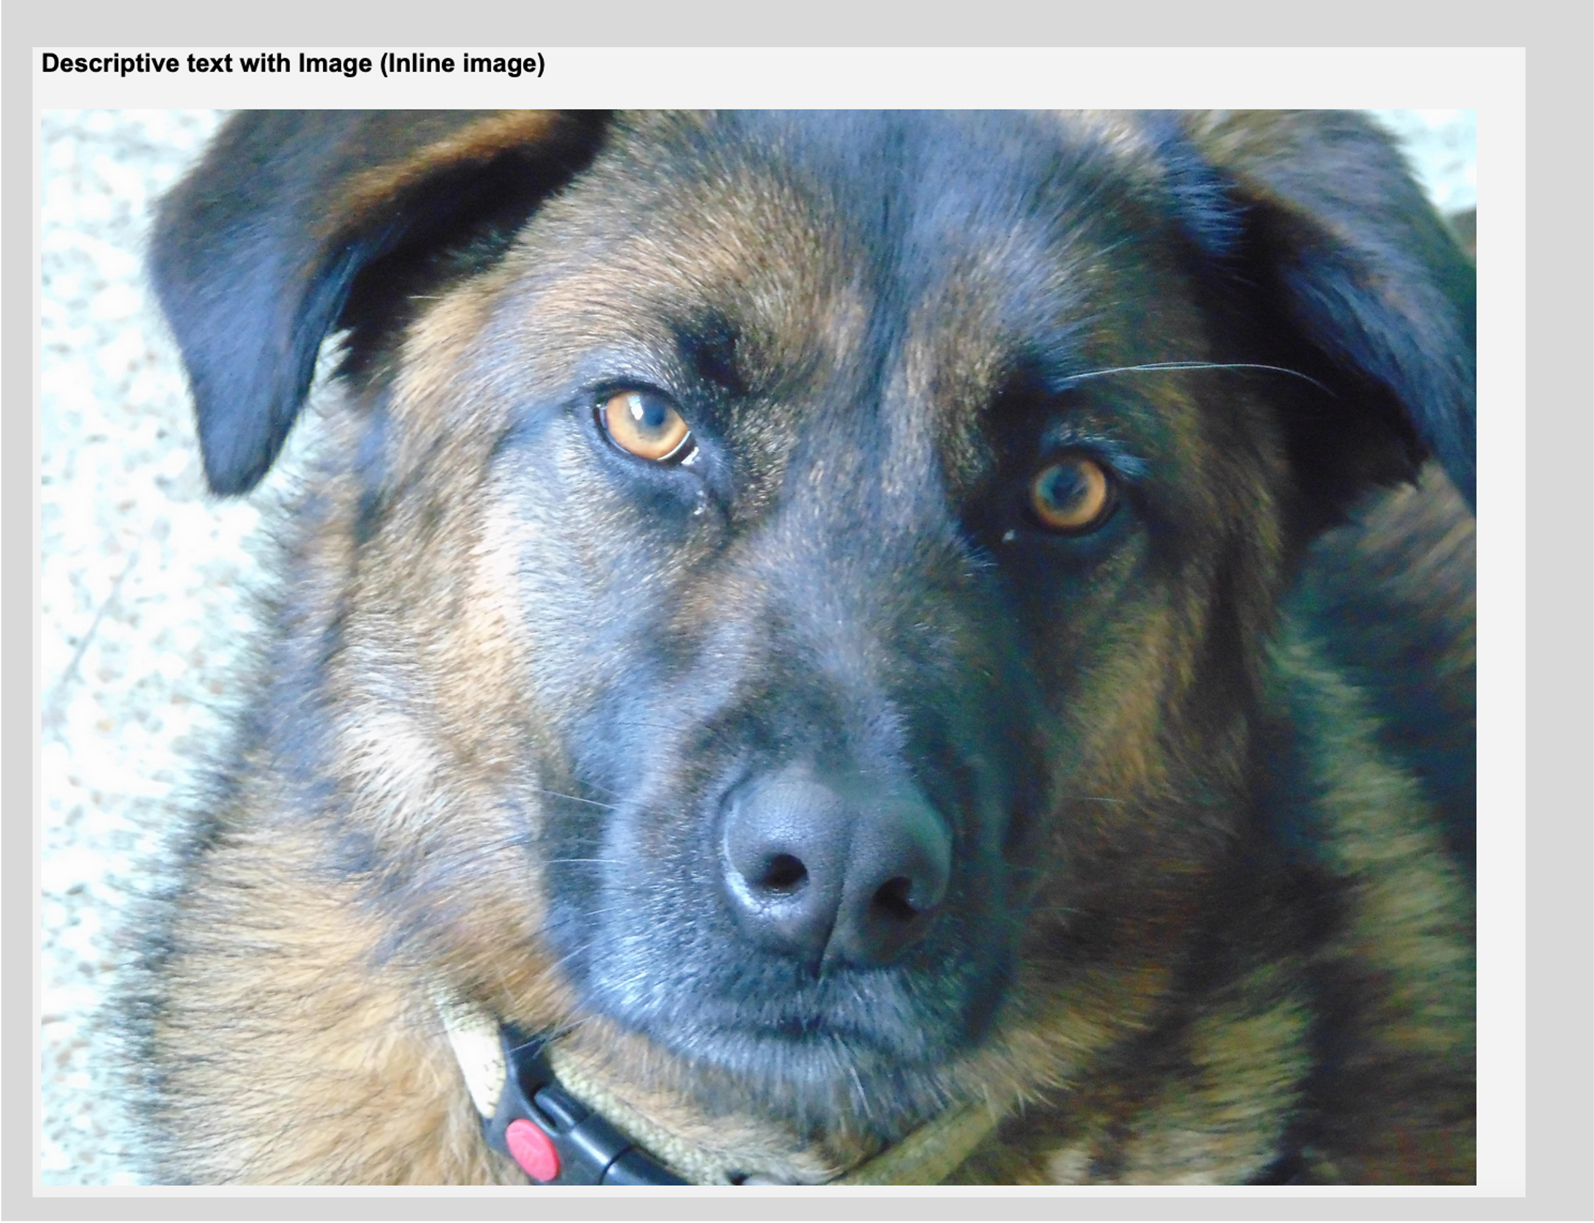

FORMULÁRIOS
WEB DESIGNER
DESCRIPTIVE TEXT (WITH OPTIONAL IMAGE/VIDEO/AUDIO/FILE ATTACHMENT)

Slide 45
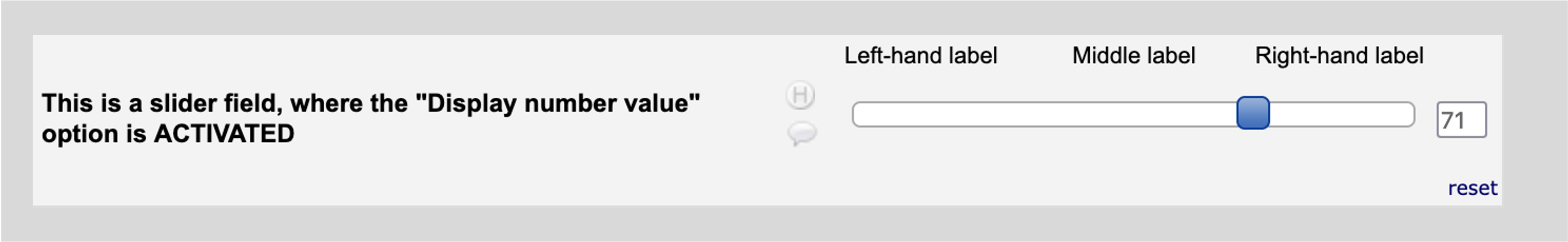
FORMULÁRIOS
WEB DESIGNER
SLIDER/VISUAL ANALOG SCALE

Slide 46
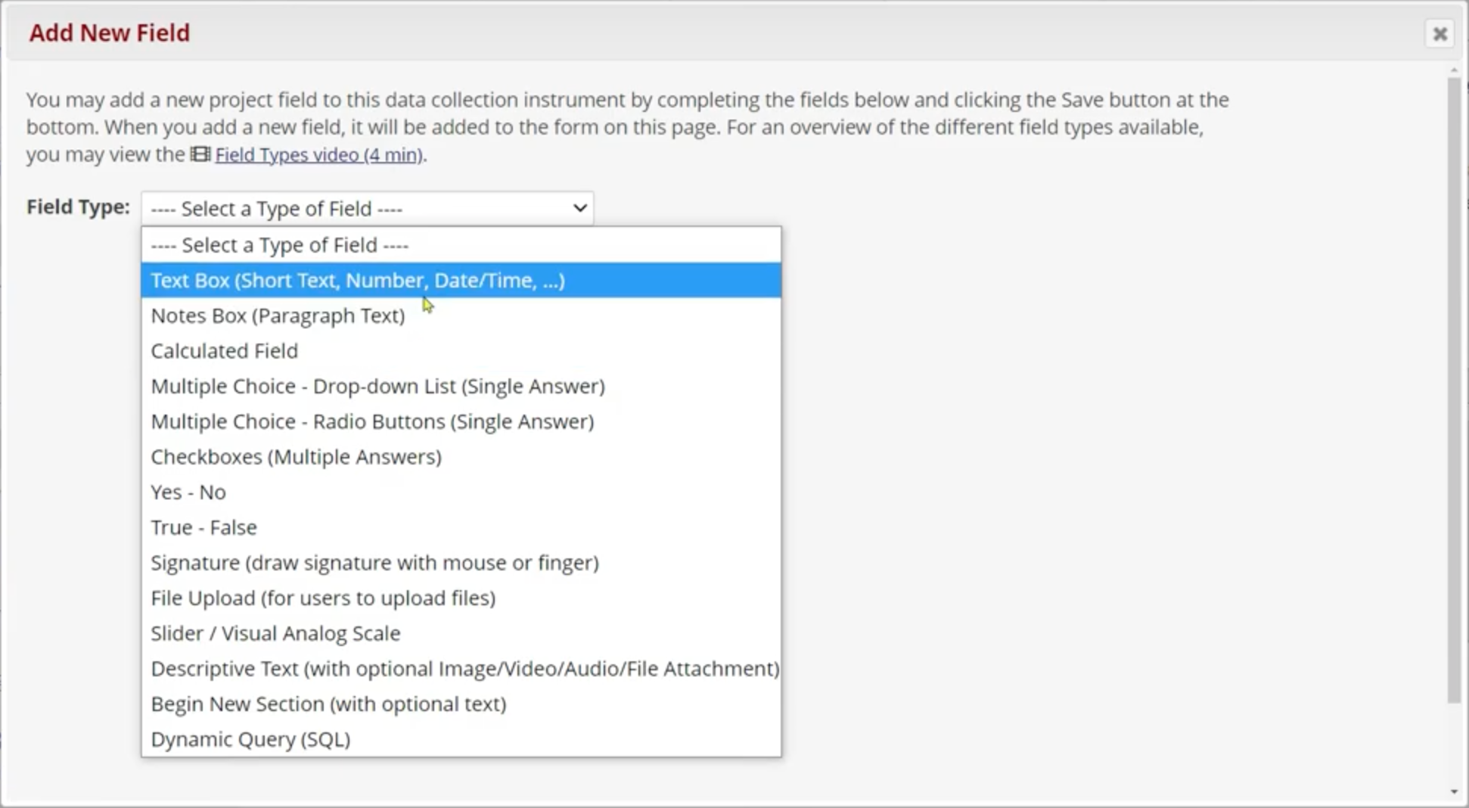
FORMULÁRIOS
WEB DESIGNER

Slide 47
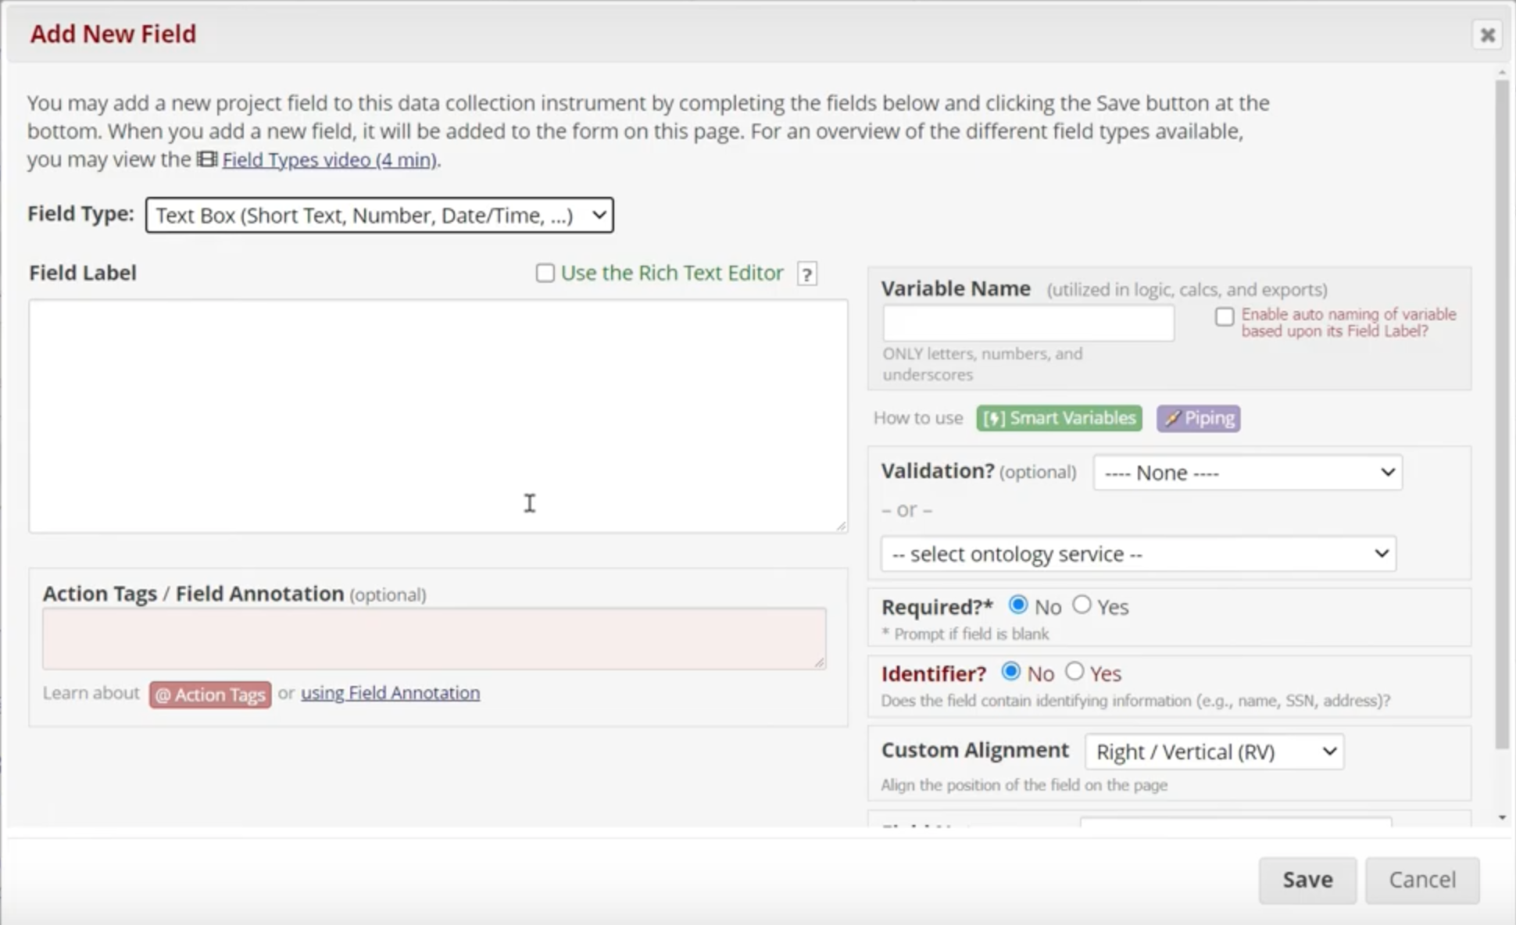
FORMULÁRIOS
WEB DESIGNER

Slide 48
FORMULÁRIOS
WEB DESIGNER

Slide 49
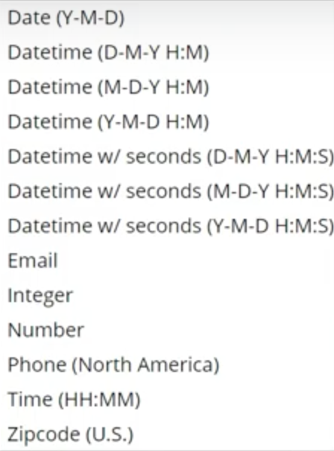
FORMULÁRIOS
WEB DESIGNER

Slide 50
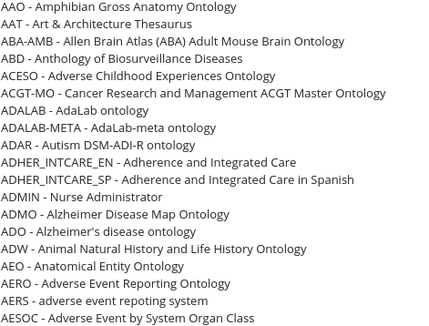
FORMULÁRIOS
WEB DESIGNER

Slide 51
FORMULÁRIOS
WEB DESIGNER

Slide 52
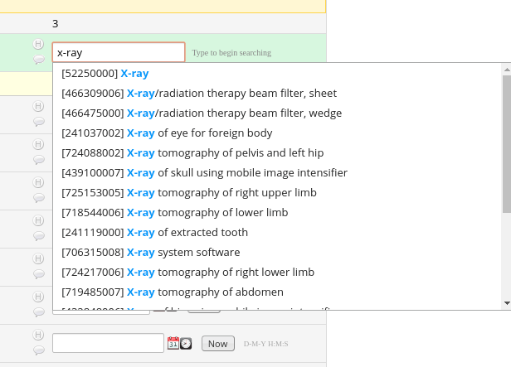

FORMULÁRIOS
WEB DESIGNER

Slide 53
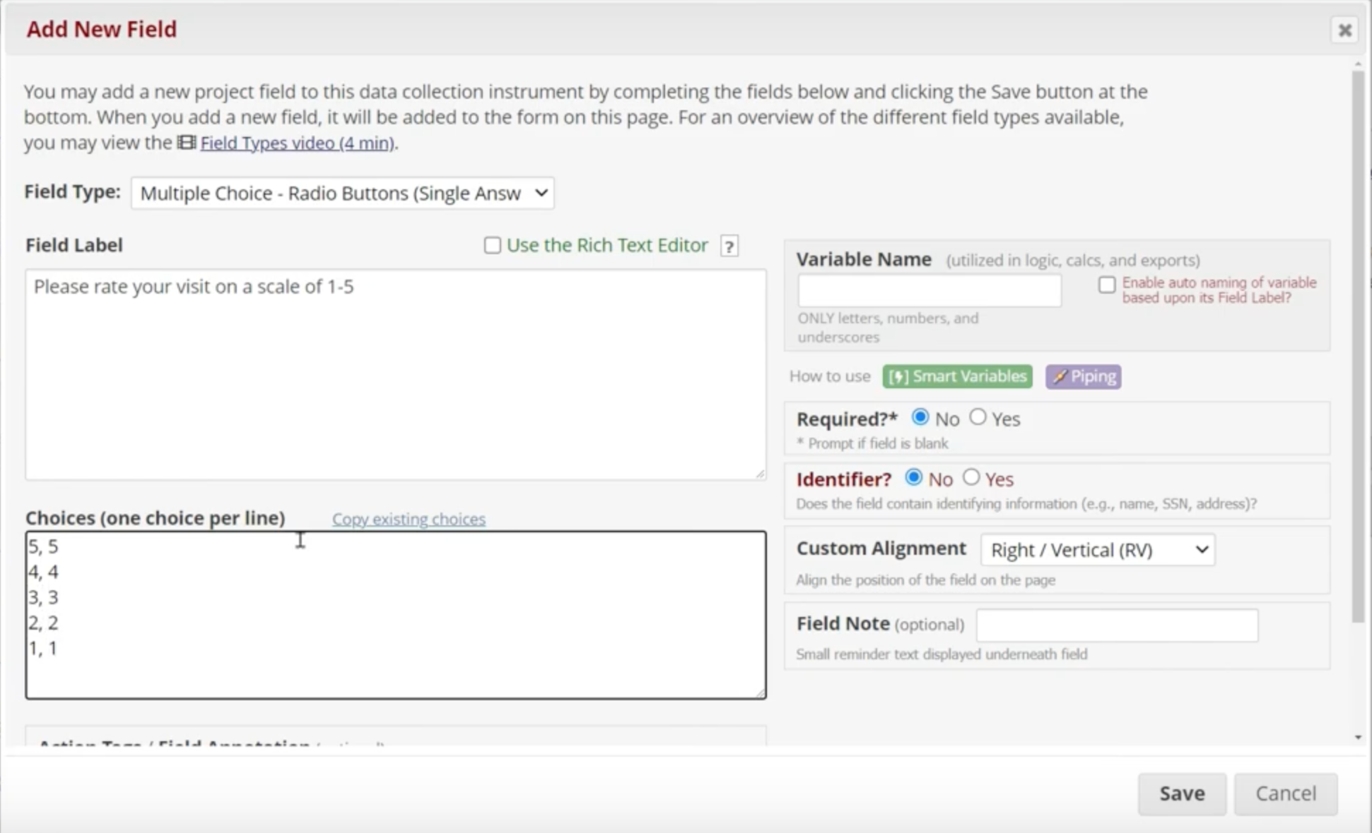
FORMULÁRIOS
WEB DESIGNER

Slide 54
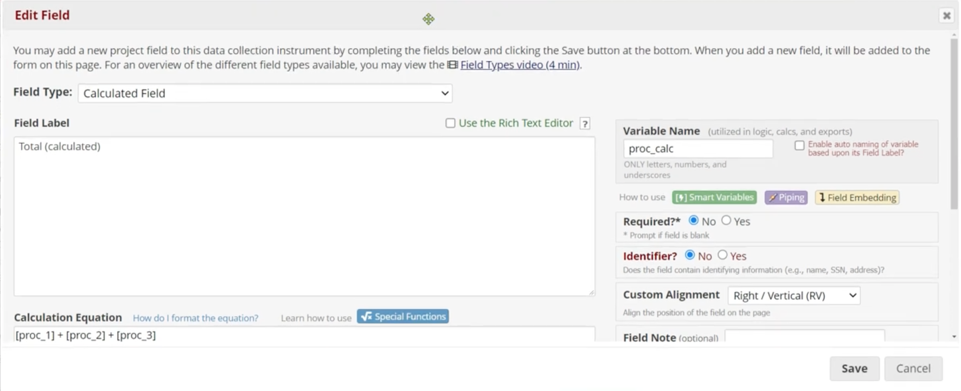
FORMULÁRIOS
WEB DESIGNER

Slide 55
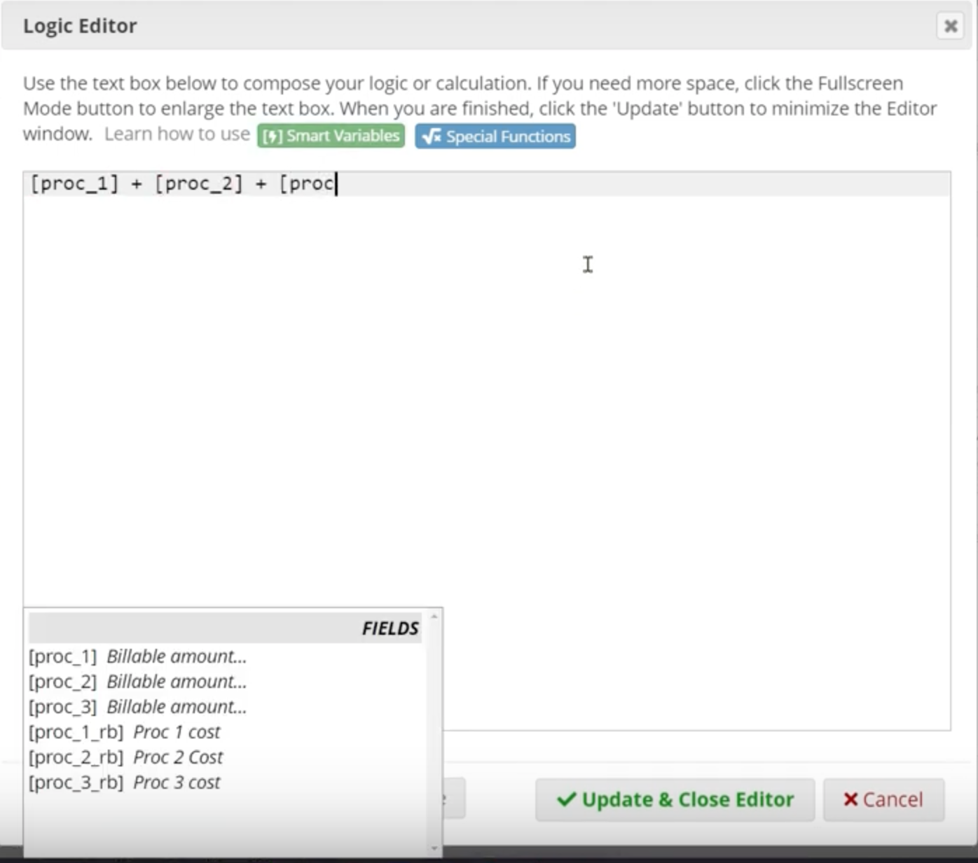
FORMULÁRIOS
WEB DESIGNER

Slide 56
FORMULÁRIOS
WEB DESIGNER

Slide 57
FORMULÁRIOS
WEB DESIGNER

Slide 58
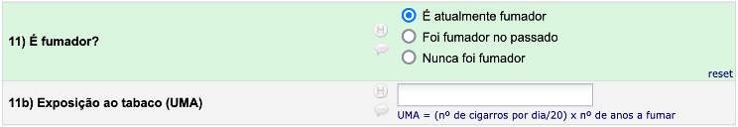
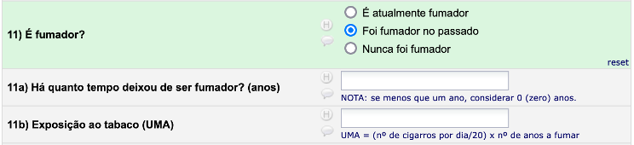
FORMULÁRIOS
BRANCHING LOGIC

Slide 59
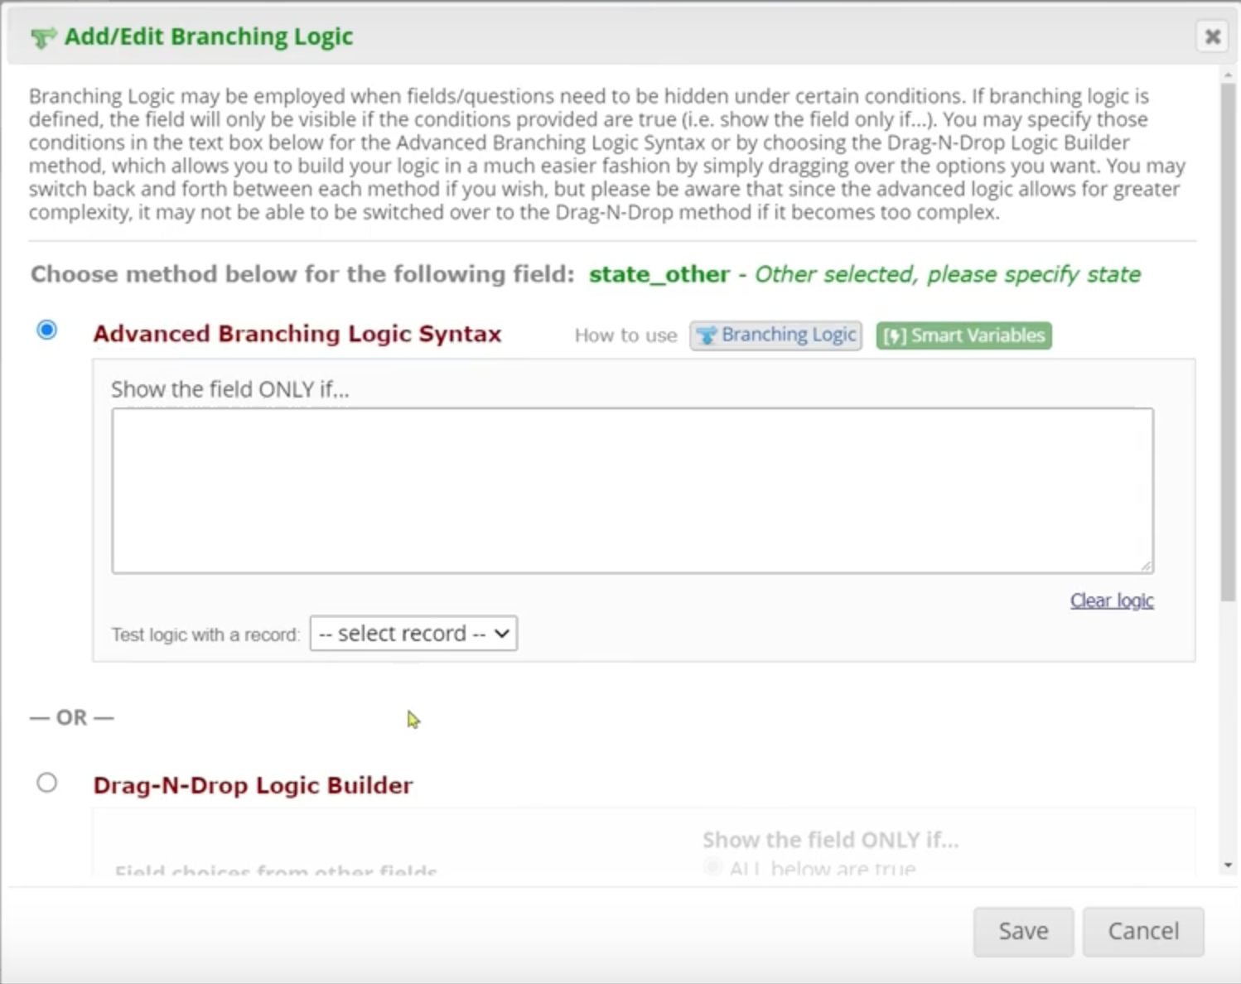
FORMULÁRIOS
BRANCHING LOGIC

Slide 60
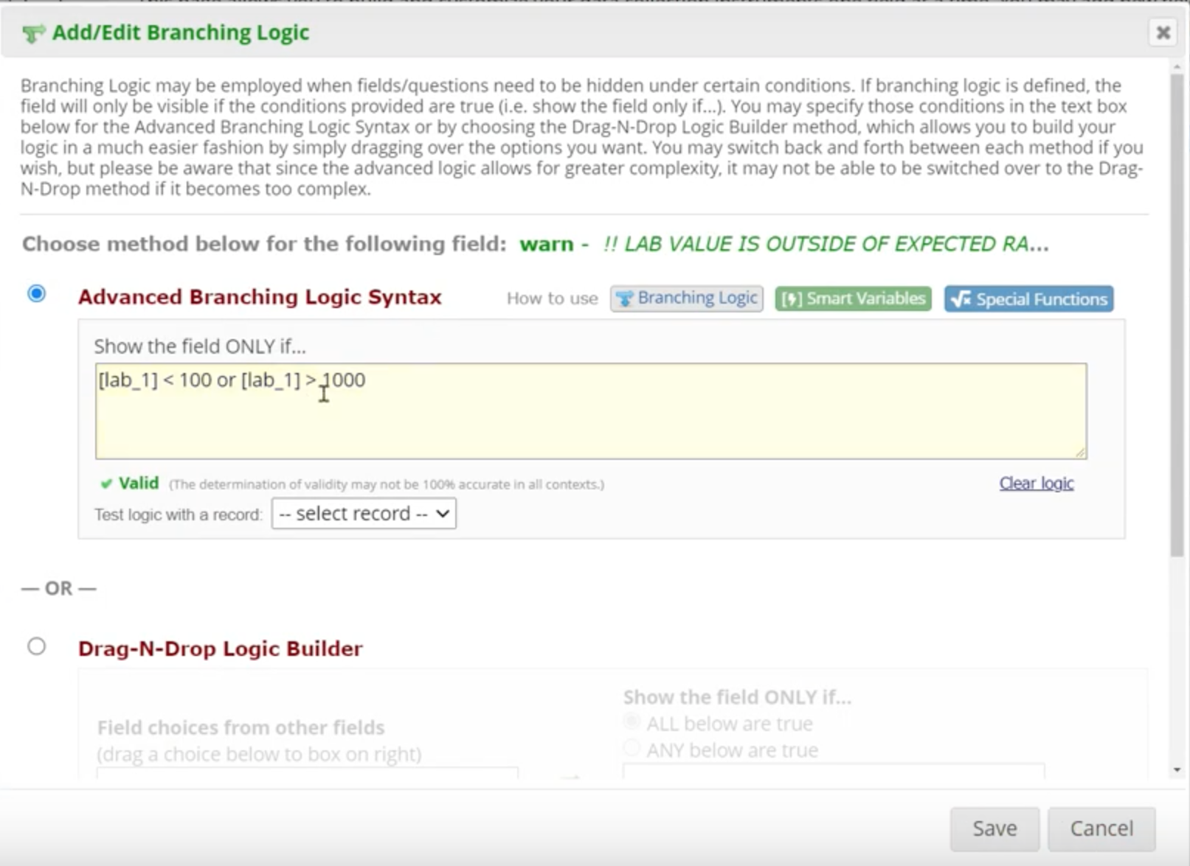
FORMULÁRIOS
BRANCHING LOGIC

Slide 61
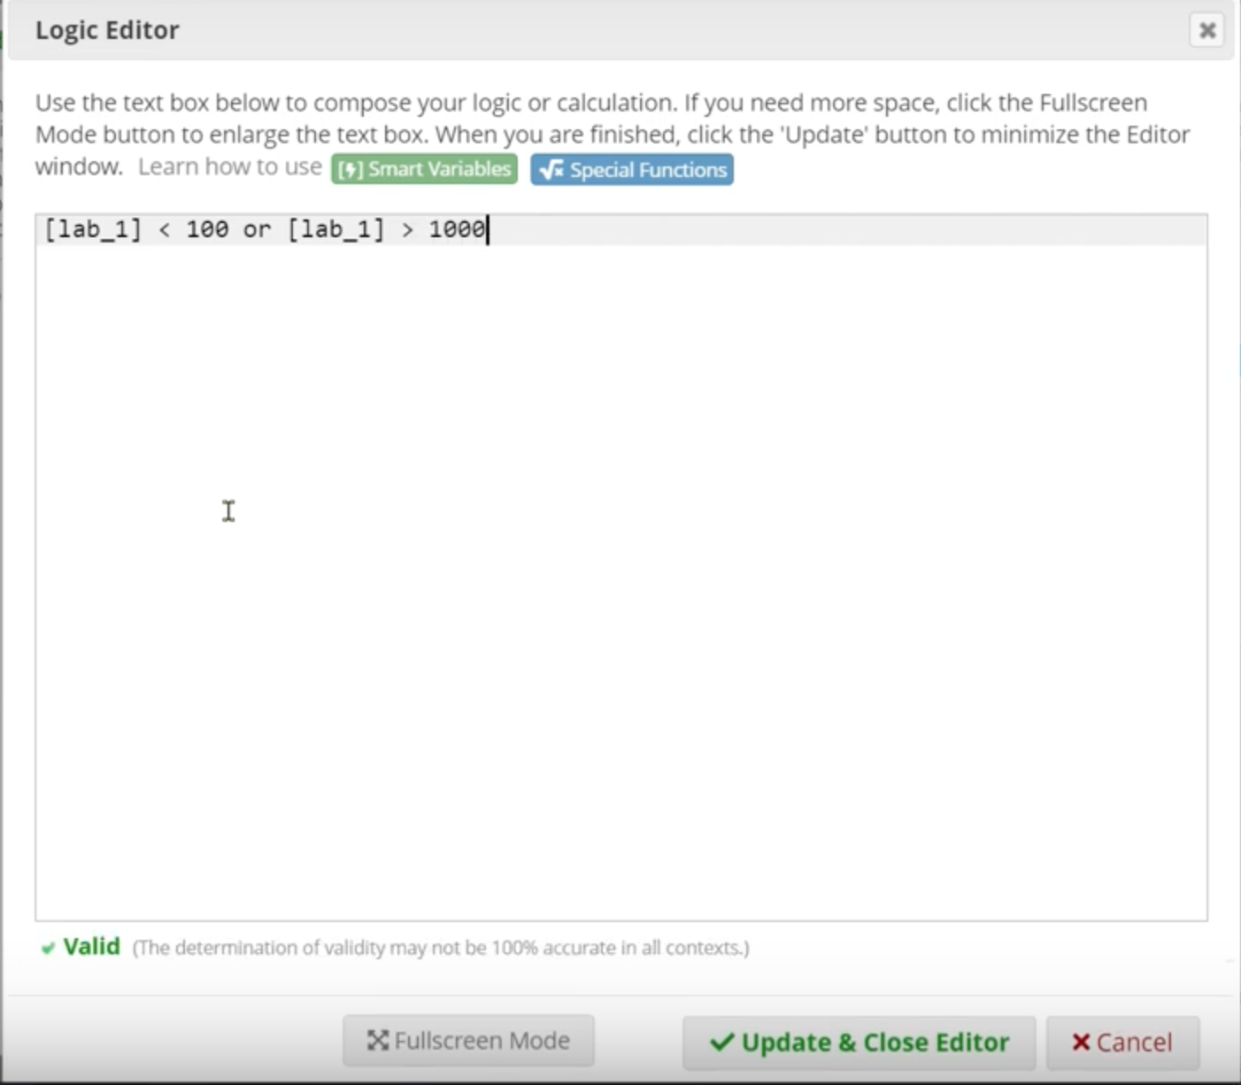
FORMULÁRIOS
BRANCHING LOGIC

Slide 62

FORMULÁRIOS
BRANCHING LOGIC
É possível introduzir informação num campo que depois acaba por não estar disponível

Slide 63
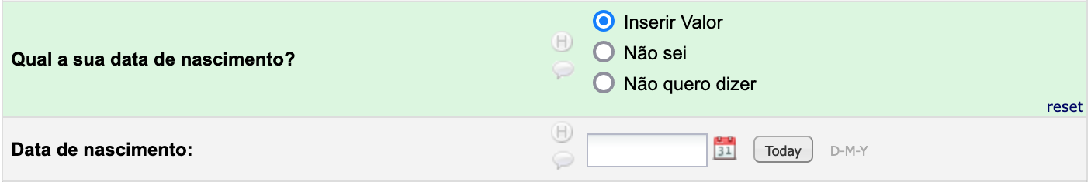
FORMULÁRIOS
NULL FLAVOURS
Notes:
(NULL Flavours e como podem ficar estranhos no REDCap!)

Slide 64
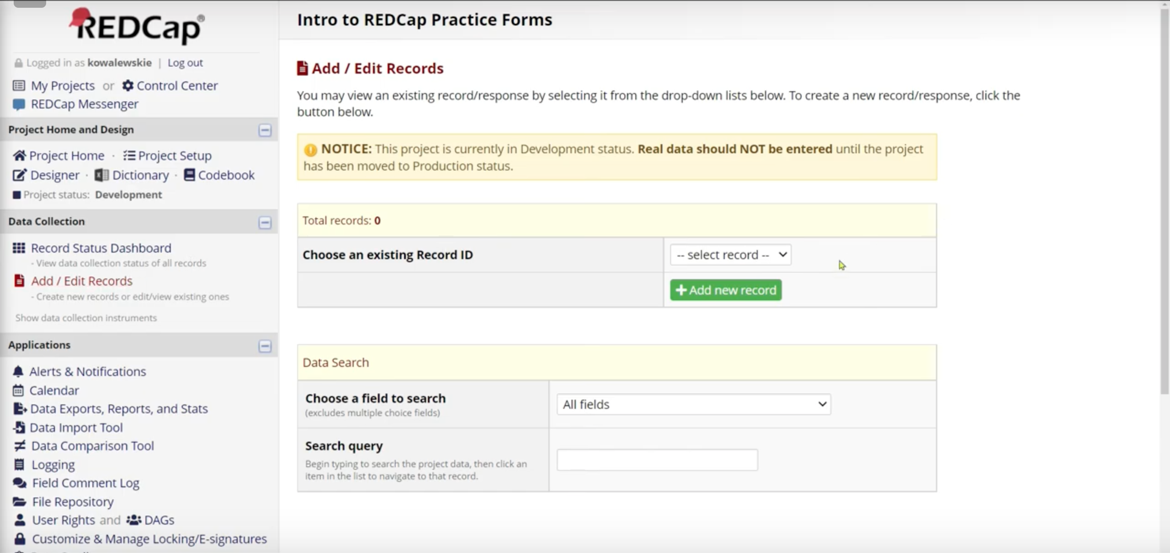
INSERÇÃO DE DADOS
CRIAÇÃO DE REGISTOS

Slide 65
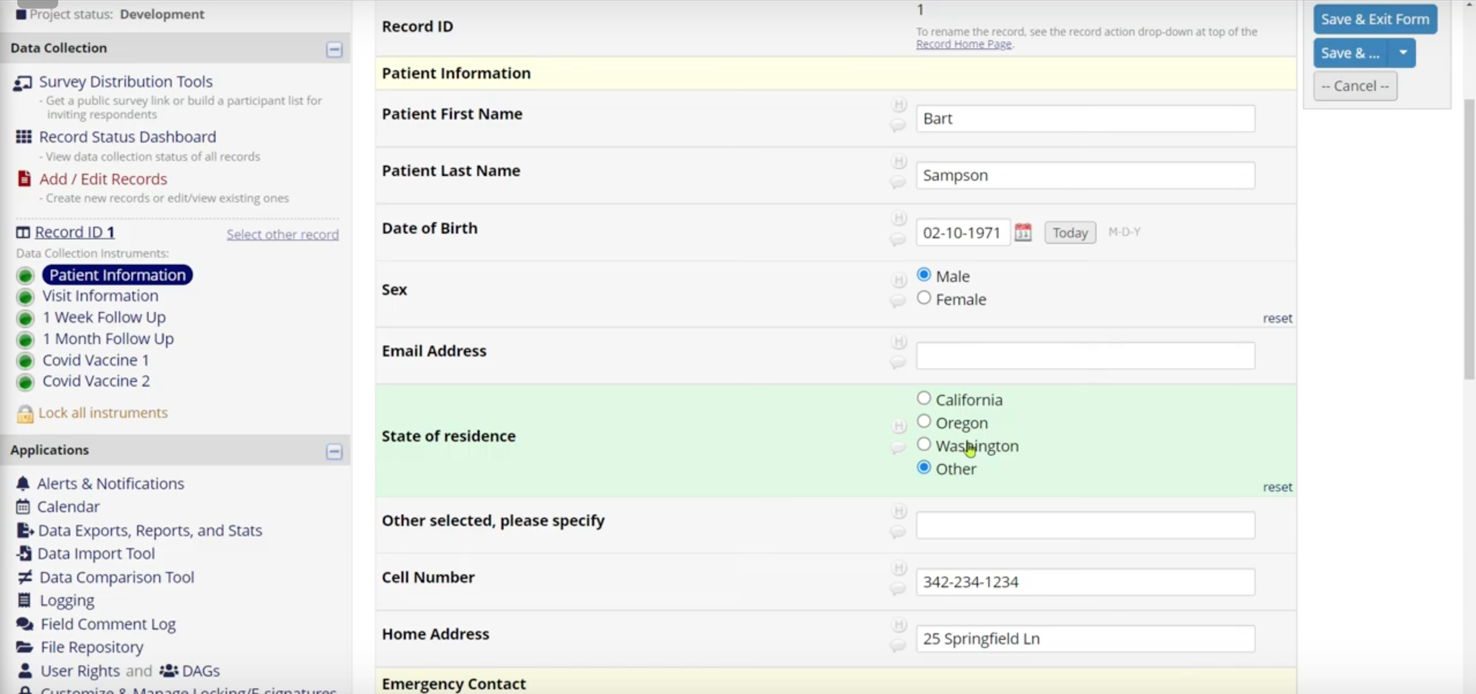
INSERÇÃO DE DADOS
CRIAÇÃO DE REGISTOS

Slide 66
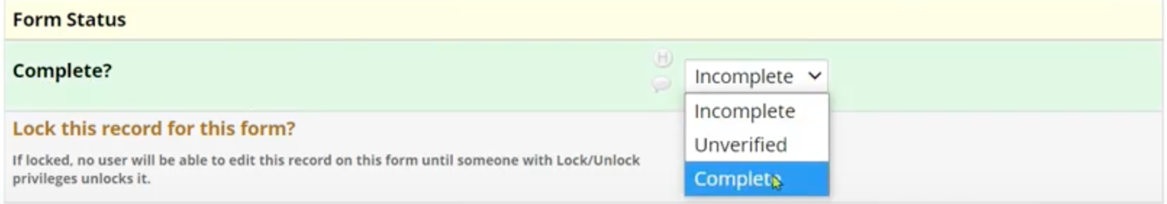
INSERÇÃO DE DADOS
CRIAÇÃO DE REGISTOS

Slide 67
INSERÇÃO DE DADOS
CRIAÇÃO DE REGISTOS

Slide 68
INSERÇÃO DE DADOS
CRIAÇÃO DE REGISTOS

Slide 69
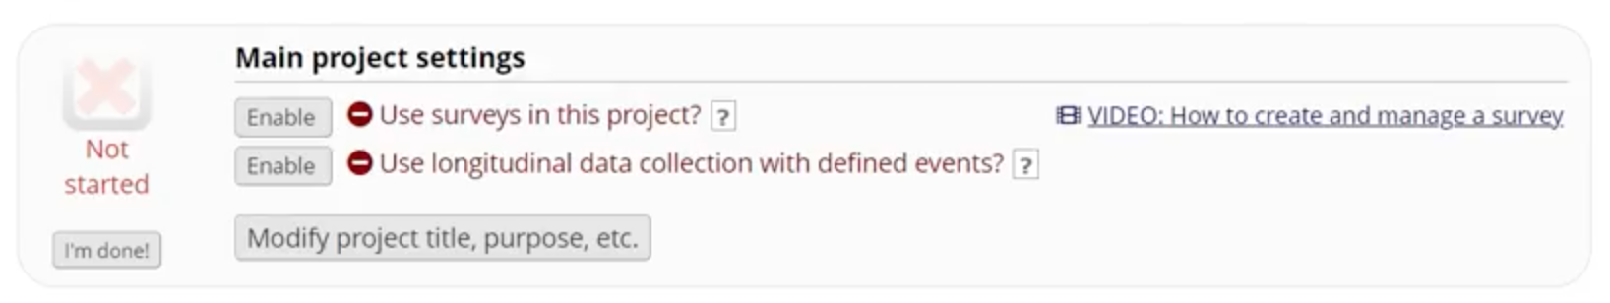
INSERÇÃO DE DADOS
CONSTRUÇÃO DE INQUÉRITOS

Slide 70
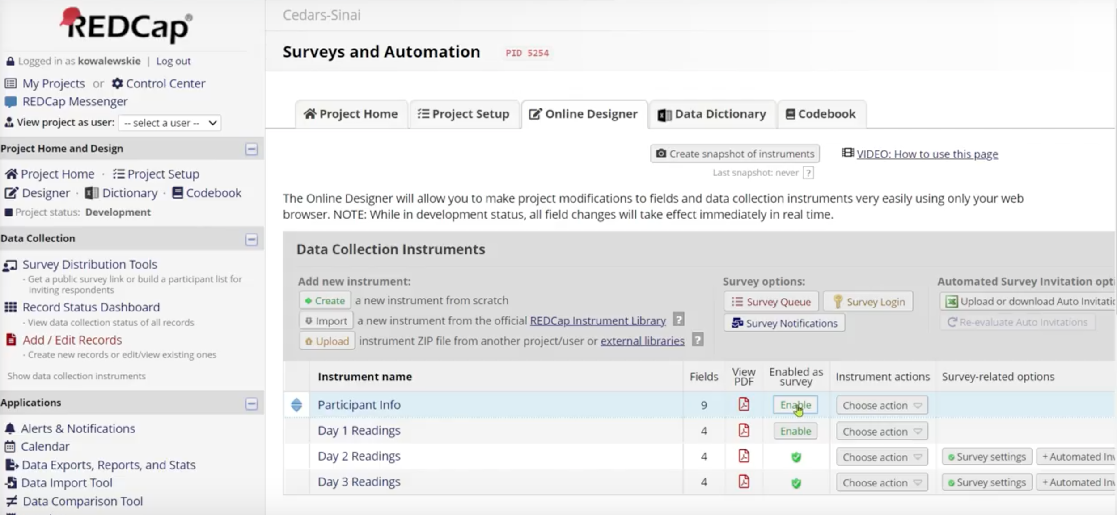
INSERÇÃO DE DADOS
CONSTRUÇÃO DE INQUÉRITOS

Slide 71
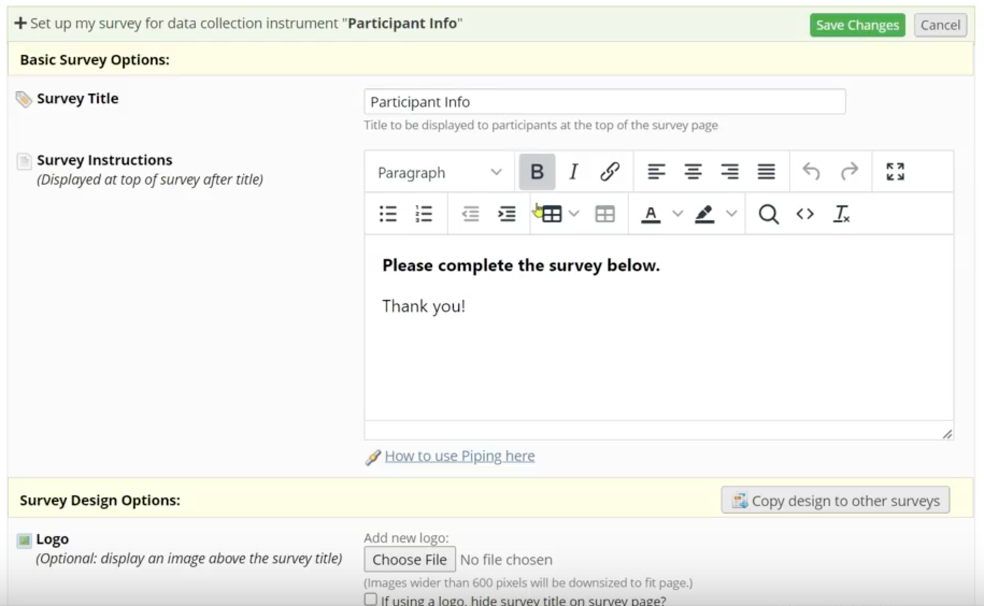
INSERÇÃO DE DADOS
CONSTRUÇÃO DE INQUÉRITOS

Slide 72
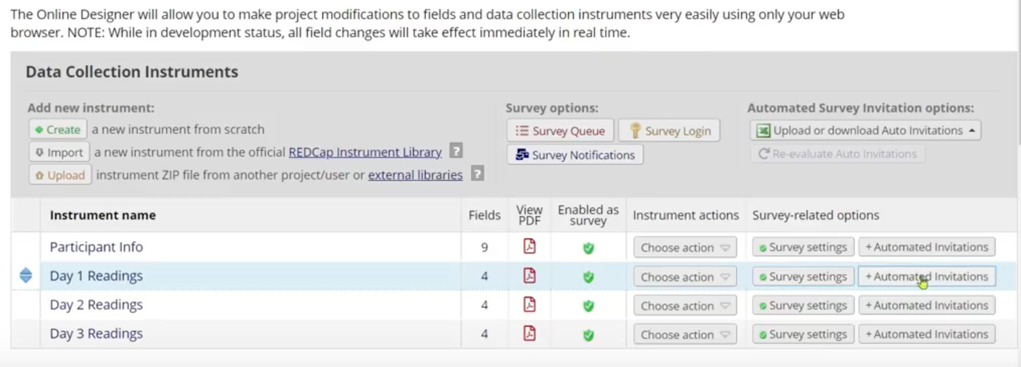
INSERÇÃO DE DADOS
CONSTRUÇÃO DE INQUÉRITOS

Slide 73
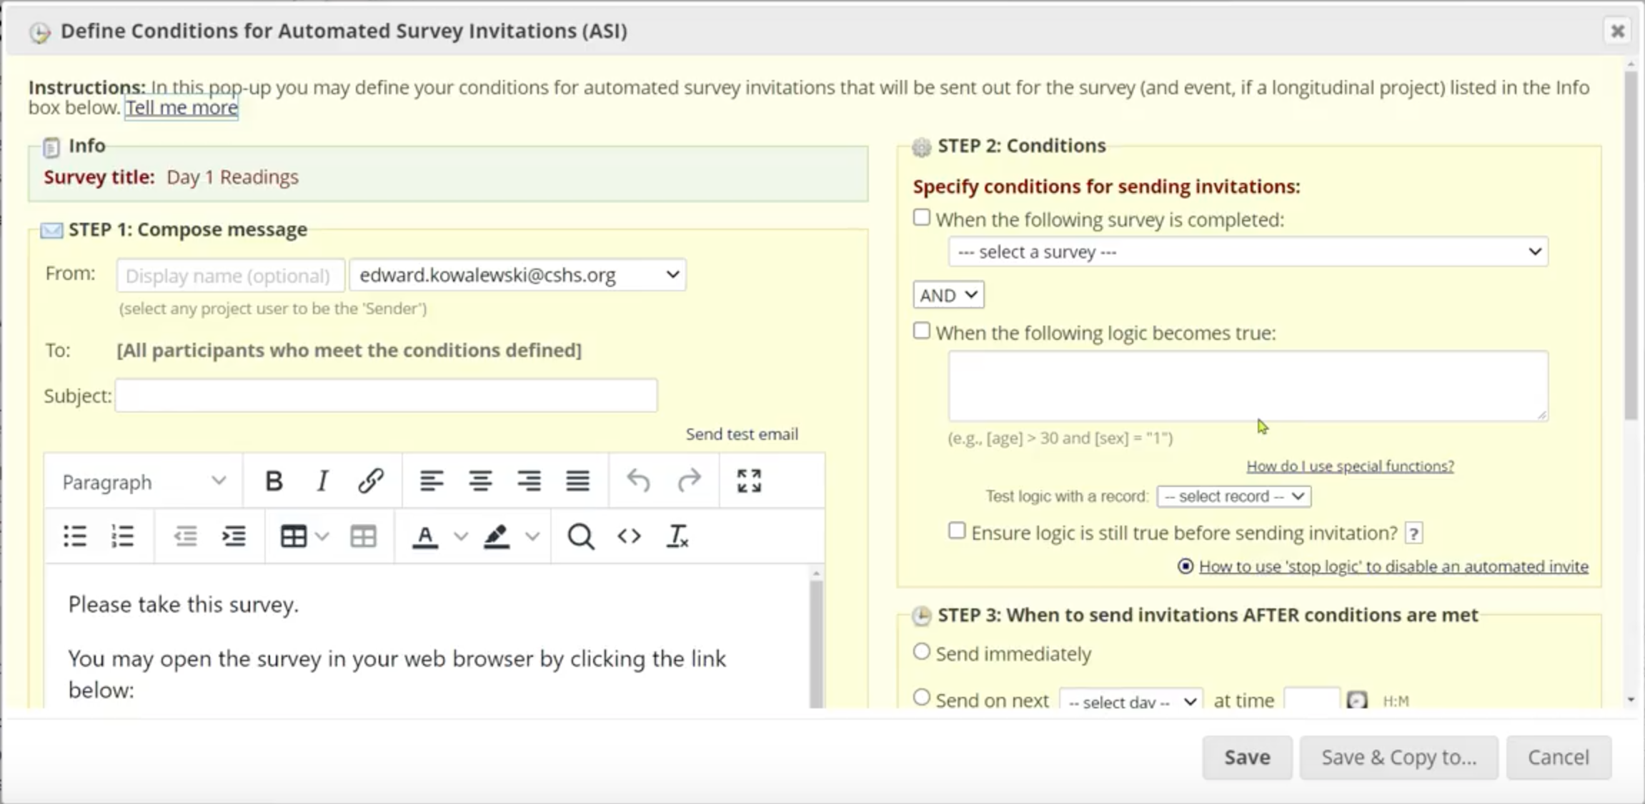
INSERÇÃO DE DADOS
CONSTRUÇÃO DE INQUÉRITOS

Slide 74
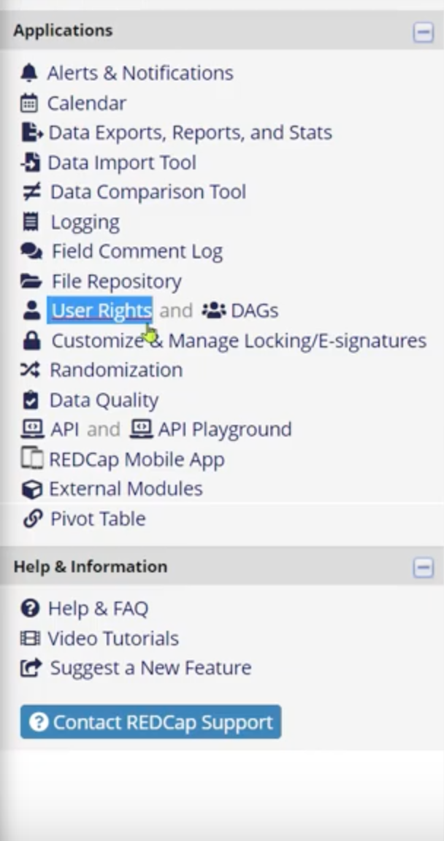
INSERÇÃO DE DADOS
GESTÃO DE UTILIZADORES

Slide 75
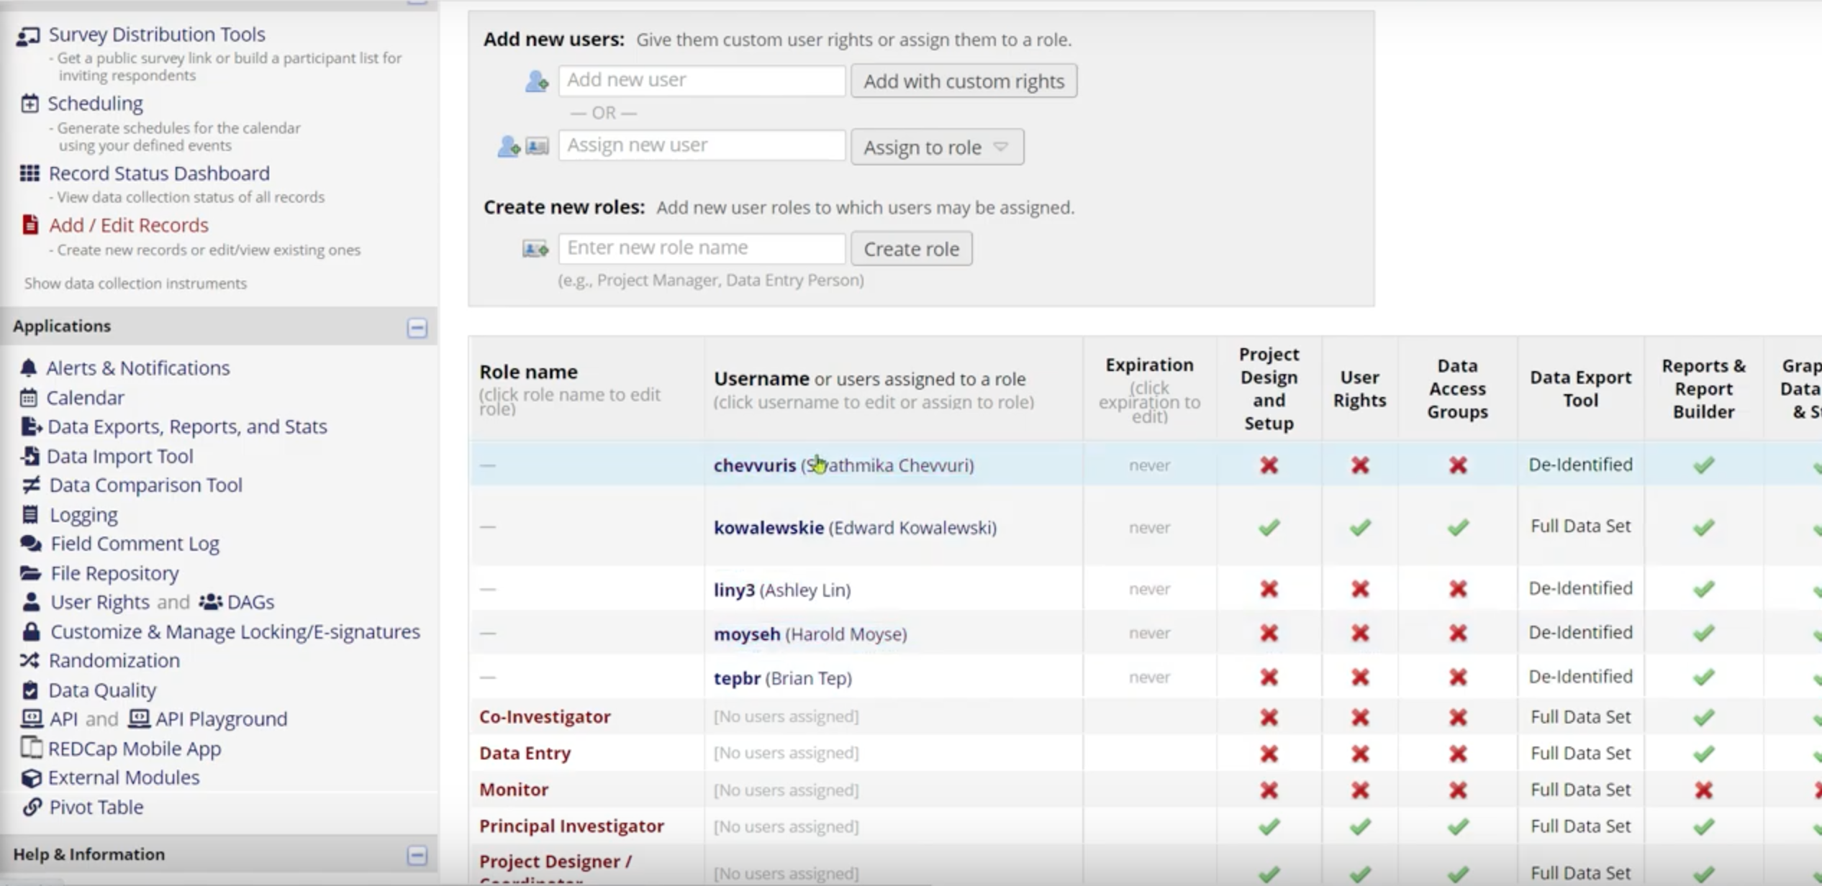
INSERÇÃO DE DADOS
GESTÃO DE UTILIZADORES

Slide 76
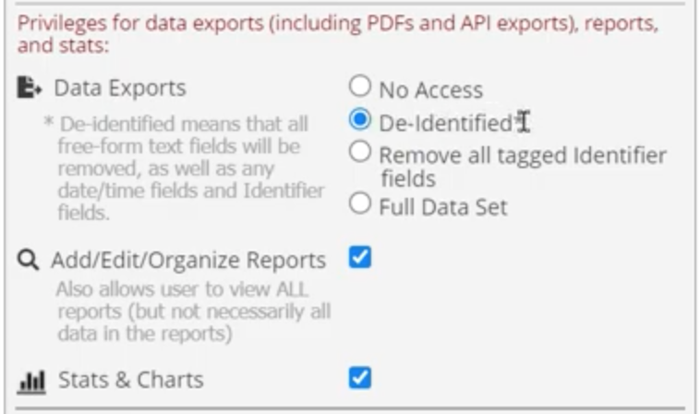
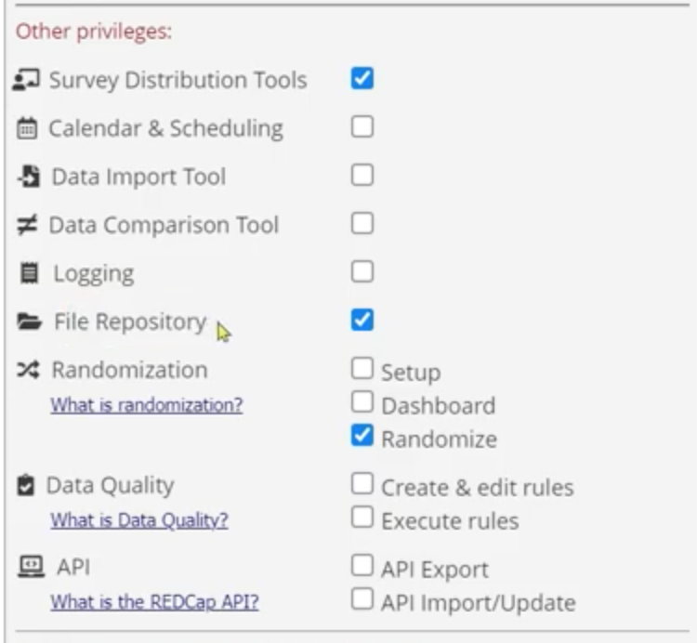

INSERÇÃO DE DADOS
GESTÃO DE UTILIZADORES

Slide 77

INSERÇÃO DE DADOS
GESTÃO DE UTILIZADORES

Slide 78

INSERÇÃO DE DADOS
GESTÃO DE UTILIZADORES

Slide 79
REDCap
MODO DE PRODUÇÃO
Modo de
Desenvolvimento
Modo de
Produção
Modo de “construção” do projeto
Não devem ser introduzidos dados reais (risco de perda de dados)
Limitação dos modos de edição
Modo de utilização para colheita de dados reais
Notes:
Há instituições em que por ex o responsável do REDCap tem de aprovar todas as alterações que são feitas após início do modo de produção

Slide 80

REDCap
MODO DE PRODUÇÃO
Notes:
Há instituições em que por ex o responsável do REDCap tem de aprovar todas as alterações que são feitas após início do modo de produção

Slide 81

REDCap
MODO DE PRODUÇÃO
Notes:
Há instituições em que por ex o responsável do REDCap tem de aprovar todas as alterações que são feitas após início do modo de produção

Slide 82

OUTRAS FUNCIONALIDADES
ACTION TAGS

Slide 83

OUTRAS FUNCIONALIDADES
ACTION TAGS

Slide 84

OUTRAS FUNCIONALIDADES
ACTION TAGS

Slide 85


OUTRAS FUNCIONALIDADES
PIPING

Slide 86

ESTUDOS LONGITUDINAIS
MANUAL

Slide 87

ESTUDOS LONGITUDINAIS
MANUAL

Slide 88

ESTUDOS LONGITUDINAIS
FUNÇÃO

Slide 89

ESTUDOS LONGITUDINAIS
FUNÇÃO

Slide 90

ESTUDOS LONGITUDINAIS
FUNÇÃO

Slide 91

ESTUDOS LONGITUDINAIS
FUNÇÃO

Slide 92

ESTUDOS LONGITUDINAIS
FUNÇÃO

Slide 93

ESTUDOS LONGITUDINAIS
FUNÇÃO

Slide 94
ESTUDOS LONGITUDINAIS
FUNÇÃO

Slide 95

ESTUDOS LONGITUDINAIS
FUNÇÃO

Slide 96

ESTUDOS LONGITUDINAIS
FUNÇÃO

Slide 97

ESTUDOS LONGITUDINAIS
REPETIÇÃO DE INSTRUMENTOS

Slide 98
MÓDULOS ADICIONAIS
ALEATORIZAÇÃO

Slide 99

MÓDULOS ADICIONAIS
ALEATORIZAÇÃO

Slide 100


MÓDULOS ADICIONAIS
ALEATORIZAÇÃO

Slide 101

MÓDULOS ADICIONAIS
ALEATORIZAÇÃO

Slide 102

MÓDULOS ADICIONAIS
ALEATORIZAÇÃO

Slide 103


REDCap
API
API
Notes:
Application Program Interface (API)
Developed for programmers to get data in and out of REDCap
REDCap databases with R, Python, and other similar tools.
Can customize exports and imports (variables, events, reports) and save as a program rather than doing hands-on every time
Can export and import large data files that would choke interactive REDCap
If exporting XML and reading with SAS XML engine, can add/subtract variables from export without modifying SAS code that reads file
Can schedule programs to run automatically using cron, the linux scheduling facility

Slide 104


REDCap
API
Notes:
https://www.google.com/url?sa=t&rct=j&q=&esrc=s&source=web&cd=&ved=2ahUKEwiOivSKoaP4AhXQxoUKHQhyAf4QFnoECCwQAQ&url=https%3A%2F%2Fwww.lsuhsc.edu%2Fadmin%2Fit%2Fdocs%2FITOfficeHours-200220-REDCap.pptx&usg=AOvVaw3apVGIP-Poe5bBCuPfpvur

Slide 105
REFERÊNCIAS
E OUTROS MATERIAIS
[1]
P. A. Harris, R. Taylor, R. Thielke, J. Payne, N. Gonzalez, e J. G. Conde, «Research electronic data capture (REDCap)--a metadata-driven methodology and workflow process for providing translational research informatics support», J Biomed Inform, vol. 42, n. 2, pp. 377–381, abr. 2009, doi: 10.1016/j.jbi.2008.08.010.
[2]
P. A. Harris et al., «The REDCap consortium: Building an international community of software platform partners», J Biomed Inform, vol. 95, p. 103208, jul. 2019, doi: 10.1016/j.jbi.2019.103208.
[3]
A. C. Cheng et al., «REDCap on FHIR: Clinical Data Interoperability Services», J Biomed Inform, vol. 121, p. 103871, set. 2021, doi: 10.1016/j.jbi.2021.103871.
[4]
K. K. S. Garcia e A. A. Abrahão, «Research Development Using REDCap Software», Healthc Inform Res, vol. 27, n. 4, pp. 341–349, out. 2021, doi: 10.4258/hir.2021.27.4.341.
[5]
T. Gadsden et al., «Using a computerised database (REDCap) to monitor influenza vaccination coverage of healthcare workers and staff in South Eastern Sydney Local Health District», Aust Health Rev, vol. 45, n. 1, pp. 97–103, fev. 2021, doi: 10.1071/AH20006.
[6]
S. Crane, R. S. Comer, A. D. Arenson, e C. Draucker, «Using REDCap to Facilitate Web-Based Therapeutic Intervention Research», Nurs Res, vol. 68, n. 6, pp. 483–487, dez. 2019, doi: 10.1097/NNR.0000000000000367.
[7]
A. Marroquin Rivera et al., «Implementing a Redcap-based research data collection system for mental health», Rev Colomb Psiquiatr (Engl Ed), vol. 50 Suppl 1, pp. 110–115, jul. 2021, doi: 10.1016/j.rcpeng.2021.06.004.
[8]
S. B. Gesell, J. R. Halladay, L. H. Mettam, M. E. Sissine, B. L. Staplefoote-Boynton, e P. W. Duncan, «Using REDCap to track stakeholder engagement: A time-saving tool for PCORI-funded studies», J Clin Transl Sci, vol. 4, n. 2, pp. 108–114, fev. 2020, doi: 10.1017/cts.2019.444.
[9]
A. Metke-Jimenez e D. Hansen, «FHIRCap: Transforming REDCap forms into FHIR resources», AMIA Jt Summits Transl Sci Proc, vol. 2019, pp. 54–63, 2019.
[10]
L. Greulich, T. J. Brix, M. Storck, e M. Dugas, «A Seamless Pseudonymization and Randomization Workflow for REDCap», Stud Health Technol Inform, vol. 281, pp. 952–956, mai. 2021, doi: 10.3233/SHTI210319.

Slide 106
REFERÊNCIAS
E OUTROS MATERIAIS
Vídeos
[1]
«Introduction to REDCap». https://www.youtube.com/watch?v=-qKa1XPJZcs (acedido 13 de junho de 2022).
[2]
«REDCap Tutorial - Randomization and Arms». https://www.youtube.com/watch?v=aVe6IpiRHtc (acedido 13 de junho de 2022).
[3]
«REDCap Tutorial - Longitudinal and Repeating Forms». https://www.youtube.com/watch?v=YbvLKIC1l3o (acedido 13 de junho de 2022).
[4]
«REDCap Tutorial - Introduction, Building Surveys, Branching Logic, Collecting Data, Production Mode». https://www.youtube.com/watch?v=08GJAteTFcg&t=506s (acedido 13 de junho de 2022).
[5]
«REDCap Tutorial - Calculations and Functions». https://www.youtube.com/watch?v=QFLXAADQ9P8 (acedido 13 de junho de 2022).
[6]
«REDCap Tutorial - User Rights and DAGs». https://www.youtube.com/watch?v=Z5Jkc--2qGI (acedido 13 de junho de 2022).
[7]
«REDCap Tutorial - Surveys and Automation (8/23/21)». https://www.youtube.com/watch?v=zl4Ew0ccRrA (acedido 13 de junho de 2022).
[8]
«REDCap Tutorial - Surveys and Automation (8/23/21)». https://www.youtube.com/watch?v=zl4Ew0ccRrA (acedido 13 de junho de 2022).

